Slide 1

CHƯƠNG I
CHƯƠNG VII. PHƯƠNG PHÁP TỌA ĐỘ TRONG MẶT PHẲNG
§19. Phương trình đường thẳng
§20. Vị trí tương đối giữa hai đường thẳng. Góc và khoảng cách
§21. Đường tròn trong mặt phẳng tọa độ
§22. Ba đường conic
Bài tập cuối chương VII

Slide 2

CHƯƠNG I
CHƯƠNG VII. PHƯƠNG PHÁP TỌA ĐỘ TRONG MẶT PHẲNG
TOÁN
21
ĐƯỜNG TRÒN TRONG MẶT PHẲNG
➉
1
PHƯƠNG TRÌNH ĐƯỜNG TRÒN
1
2
PHƯƠNG TRÌNH TIẾP TUYẾN CỦA ĐƯỜNG TRÒN
3
4
5

Slide 3
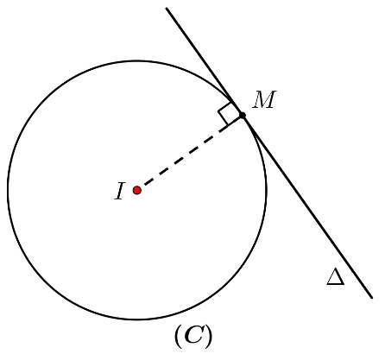
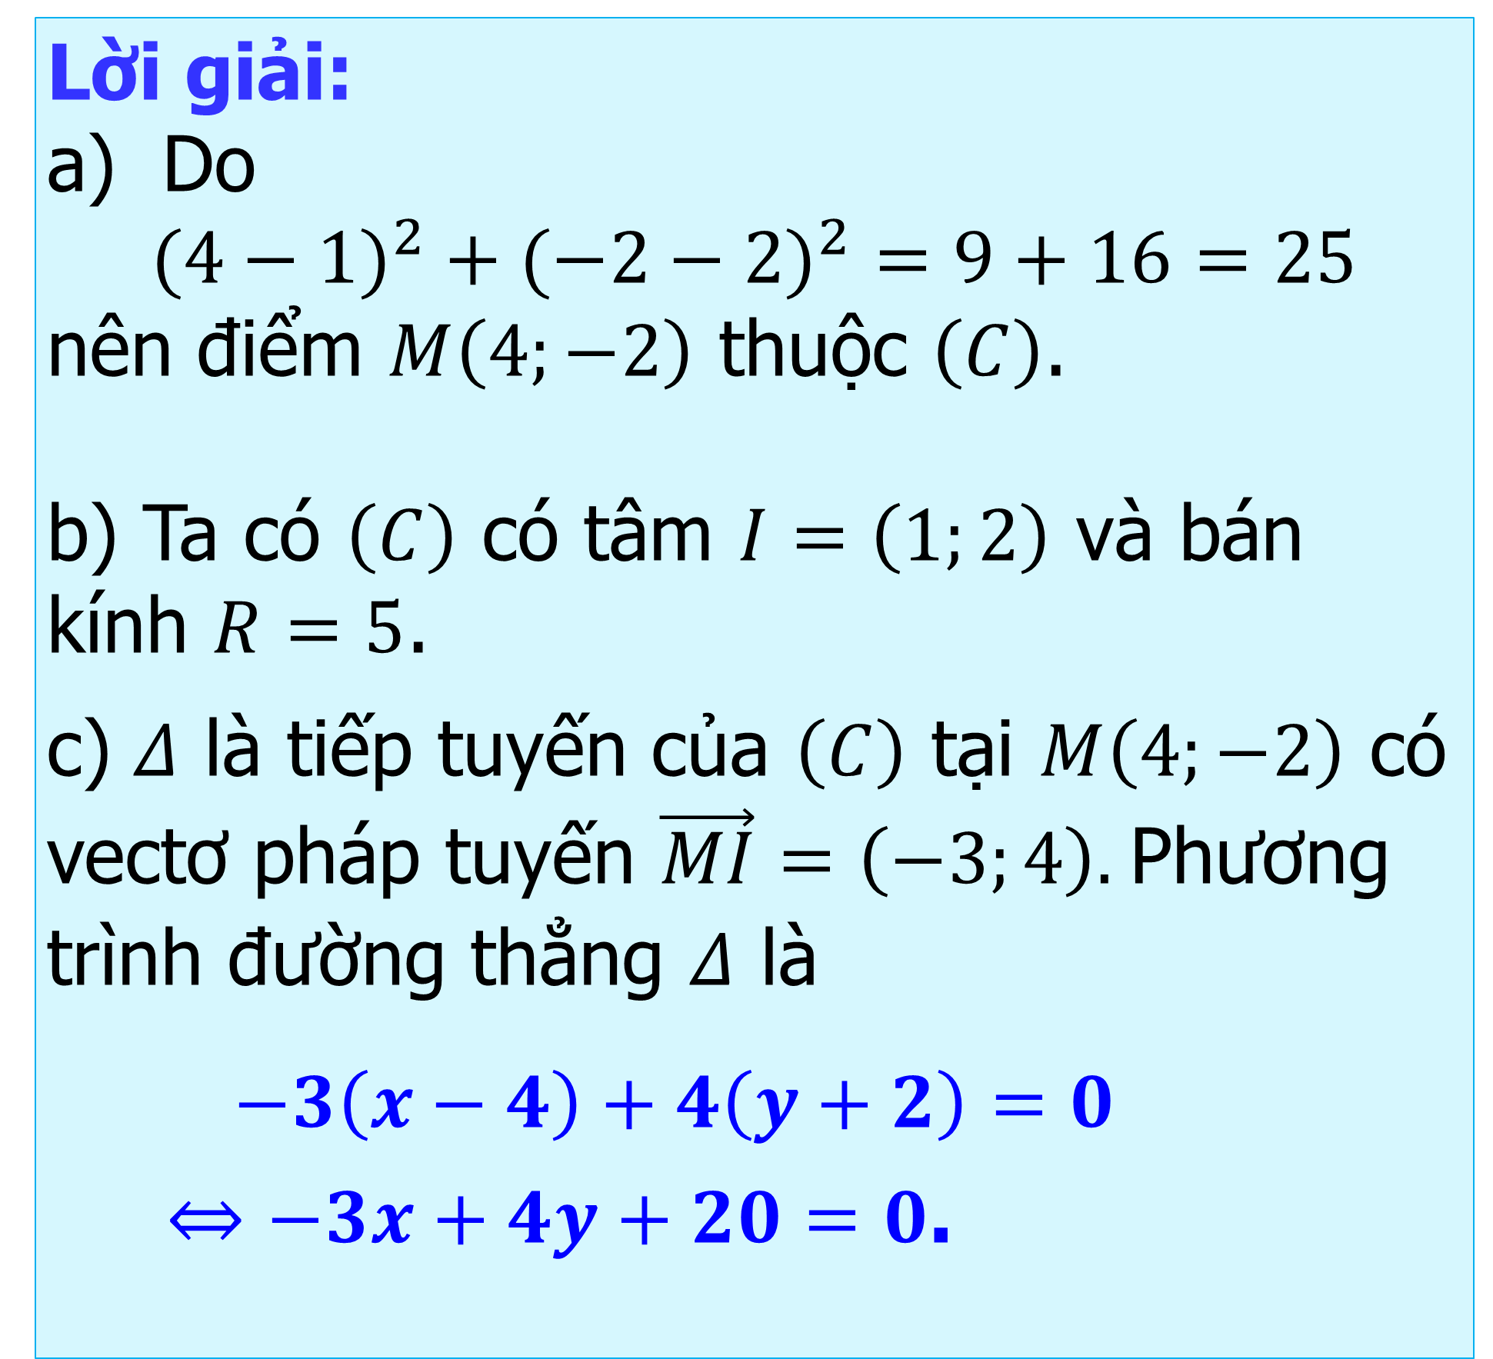
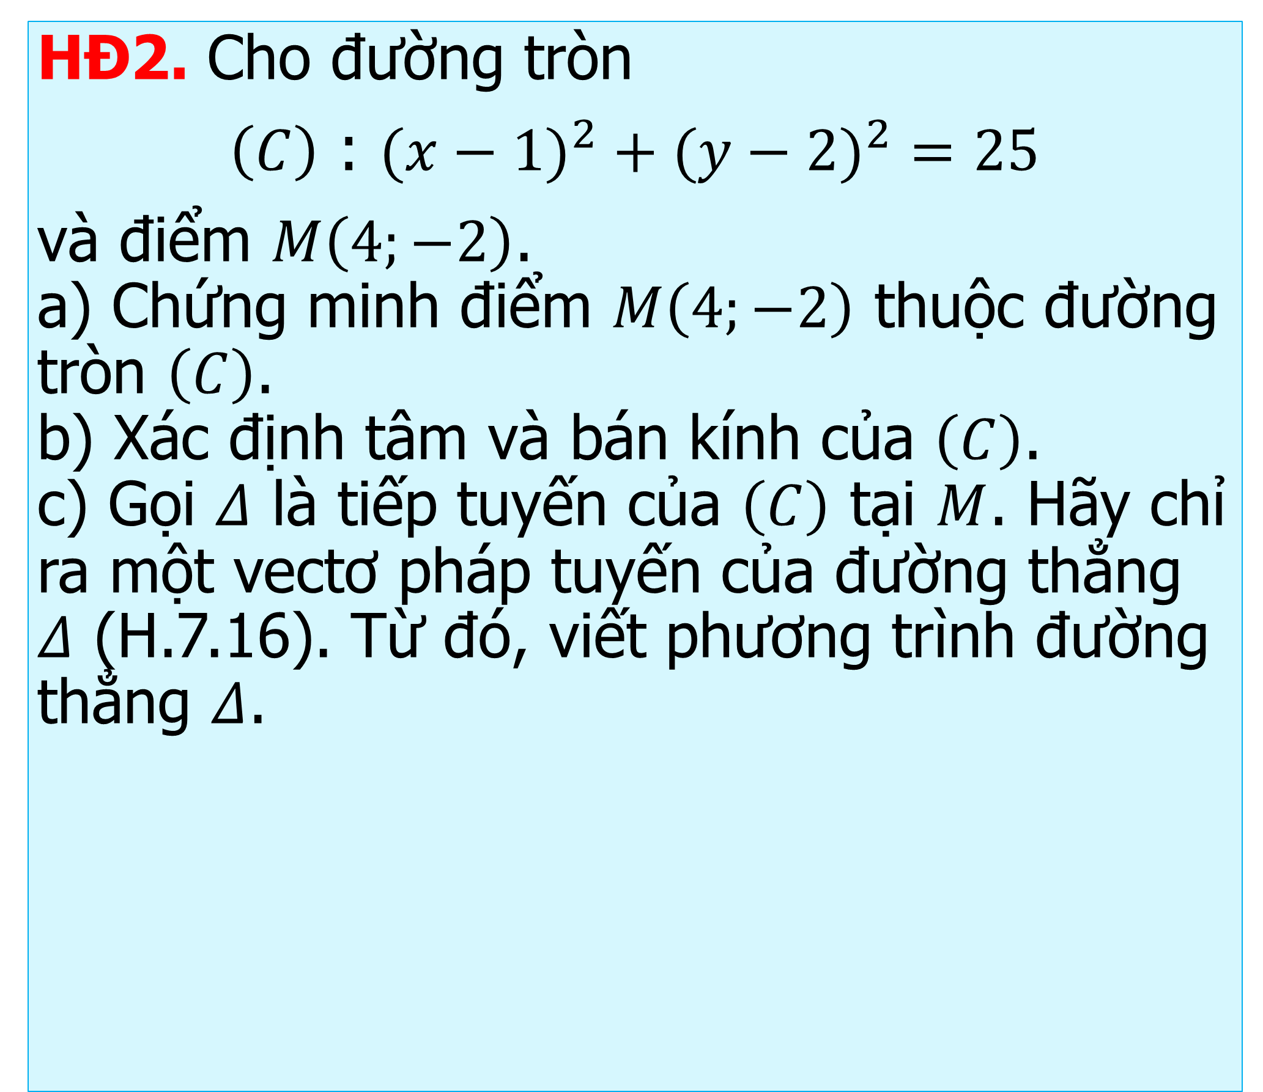
2. PHƯƠNG TRÌNH TIẾP TUYẾN CỦA ĐƯỜNG TRÒN
HĐ2. Cho đường tròn
$\left(C\right)$ : $(x−1)^{2}+(y−2)^{2}=25$
và điểm $M\left(4;−2\right)$.
a) Chứng minh điểm $M\left(4;−2\right)$ thuộc đường tròn $\left(C\right)$.
b) Xác định tâm và bán kính của $\left(C\right)$.
c) Gọi $Δ$ là tiếp tuyến của $\left(C\right)$ tại $M$. Hãy chỉ ra một vectơ pháp tuyến của đường thẳng $Δ$ (H.7.16). Từ đó, viết phương trình đường thẳng $Δ$.
Lời giải:
Do
$$(4−1)^{2}+(−2−2)^{2}=9+16=25$$
nên điểm $M\left(4;−2\right)$ thuộc $\left(C\right)$.
b) Ta có $\left(C\right)$ có tâm $I=\left(1;2\right)$ và bán kính $R=5$.
c) $Δ$ là tiếp tuyến của $\left(C\right)$ tại $M\left(4;−2\right)$ có vectơ pháp tuyến $\vec{MI}=\left(−3;4\right).$Phương trình đường thẳng $Δ$ là
$−3\left(x−4\right)+4\left(y+2\right)=0$
$⇔−3x+4y+20=0$.
Hình 7.16

Slide 4
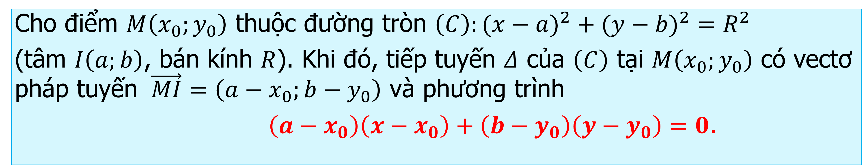
Cho điểm $M\left(x_{0};y_{0}\right)$ thuộc đường tròn $\left(C\right):(x−a)^{2}+(y−b)^{2}=R^{2}$
(tâm $I\left(a;b\right)$, bán kính $R$). Khi đó, tiếp tuyến $Δ$ của $\left(C\right)$ tại $M\left(x_{0};y_{0}\right)$ có vectơ pháp tuyến $\vec{MI}=\left(a−x_{0};b−y_{0}\right)$ và phương trình
$\left(a−x_{0}\right)\left(x−x_{0}\right)+\left(b−y_{0}\right)\left(y−y_{0}\right)=0$.

Slide 5
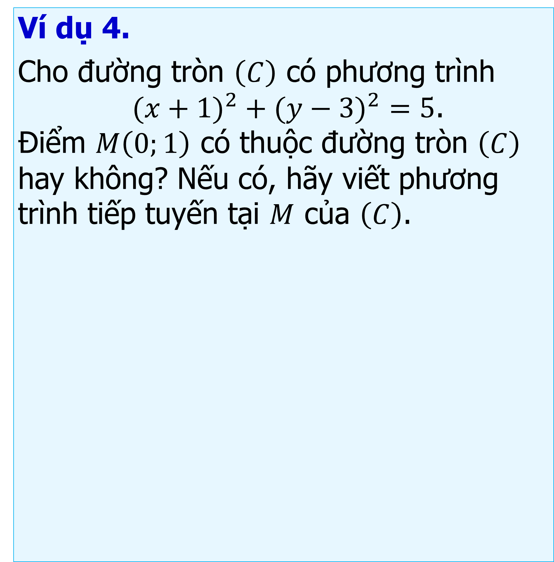
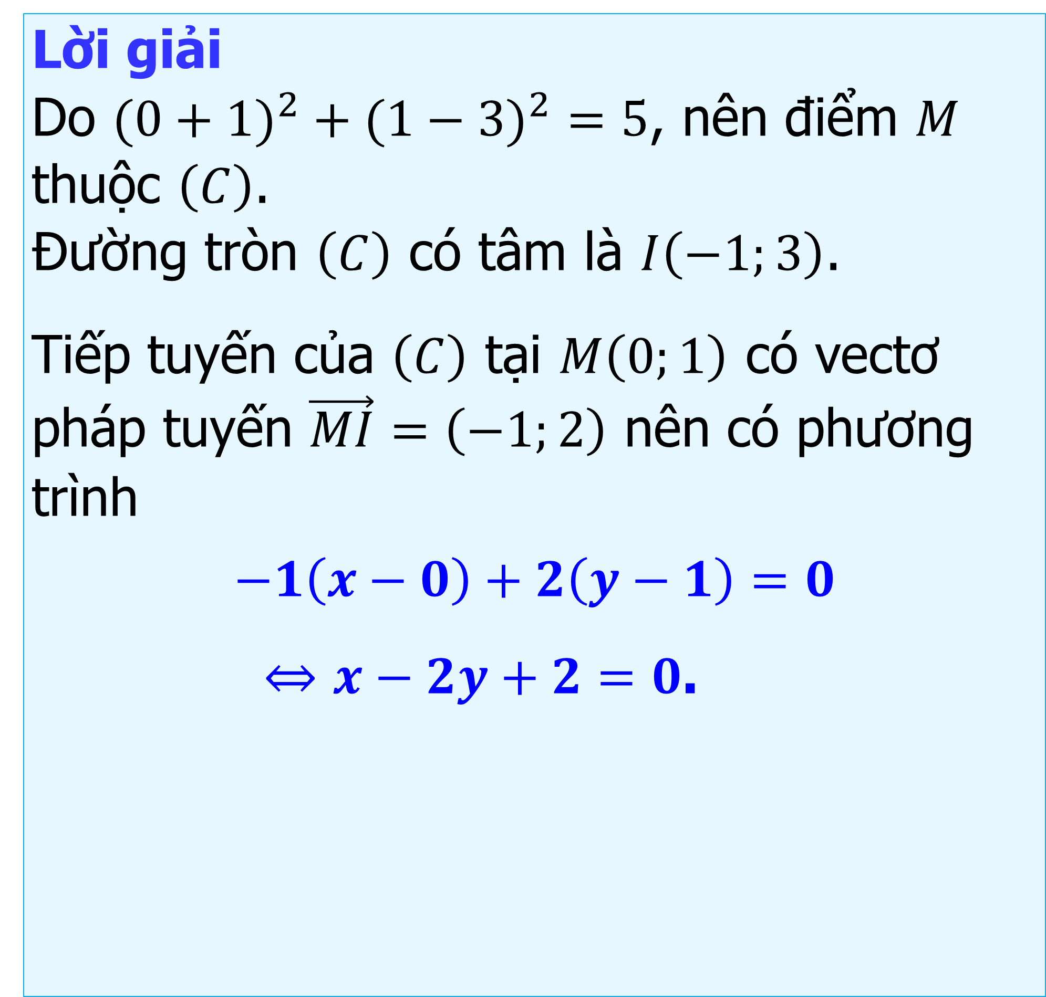
Ví dụ 4.
Cho đường tròn $\left(C\right)$ có phương trình
$(x+1)^{2}+(y−3)^{2}=5$.
Điểm $M\left(0;1\right)$ có thuộc đường tròn $\left(C\right)$ hay không? Nếu có, hãy viết phương trình tiếp tuyến tại $M$ của $\left(C\right)$.
Lời giải
Do $(0+1)^{2}+(1−3)^{2}=5$, nên điểm $M$ thuộc $\left(C\right)$.
Đường tròn $\left(C\right)$ có tâm là $I\left(−1;3\right)$.
Tiếp tuyến của $\left(C\right)$ tại $M\left(0;1\right)$ có vectơ pháp tuyến $\vec{MI}=\left(−1;2\right)$ nên có phương trình
$$−1\left(x−0\right)+2\left(y−1\right)=0$$
$⇔x−2y+2=0$.

Slide 6
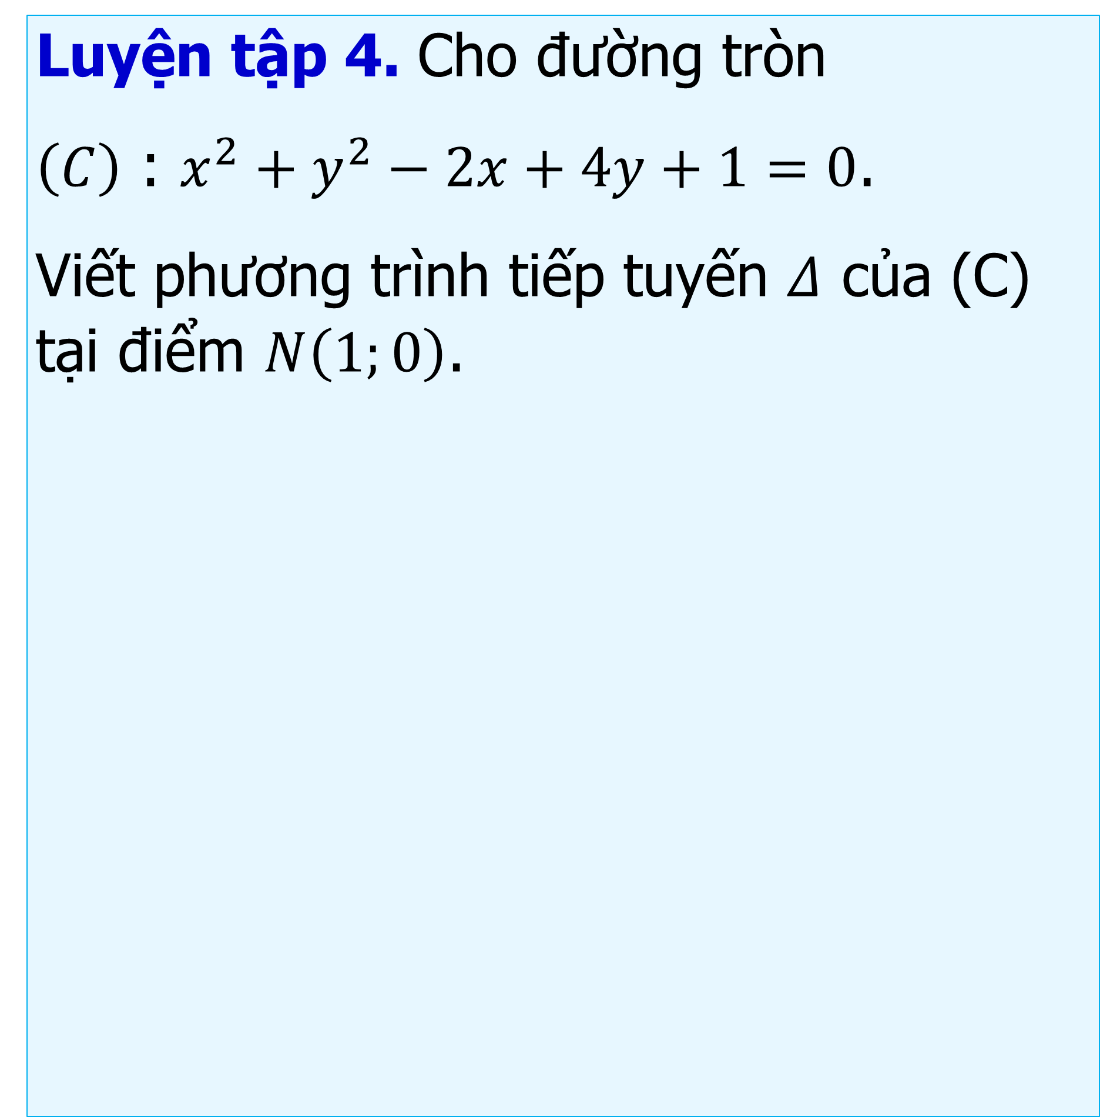
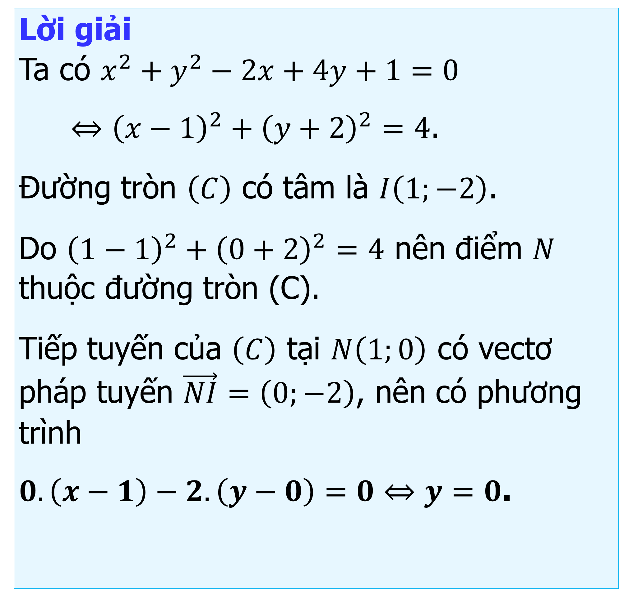
Luyện tập 4. Cho đường tròn
$\left(C\right)$ : $x^{2}+y^{2}−2x+4y+1=0$.
Viết phương trình tiếp tuyến $Δ$ của (C) tại điểm $N\left(1;0\right)$.
Lời giải
Ta có $x^{2}+y^{2}−2x+4y+1=0$
$⇔{\left(x−1\right)}^{2}+{\left(y+2\right)}^{2}=4$.
Đường tròn $\left(C\right)$ có tâm là $I\left(1;−2\right)$.
Do ${\left(1−1\right)}^{2}+{\left(0+2\right)}^{2}=4$ nên điểm $N$ thuộc đường tròn (C).
Tiếp tuyến của $\left(C\right)$ tại $N\left(1;0\right)$ có vectơ pháp tuyến $\vec{NI}=\left(0;−2\right)$, nên có phương trình
$0.\left(x−1\right)−2.\left(y−0\right)=0⇔y=0$.

Slide 7
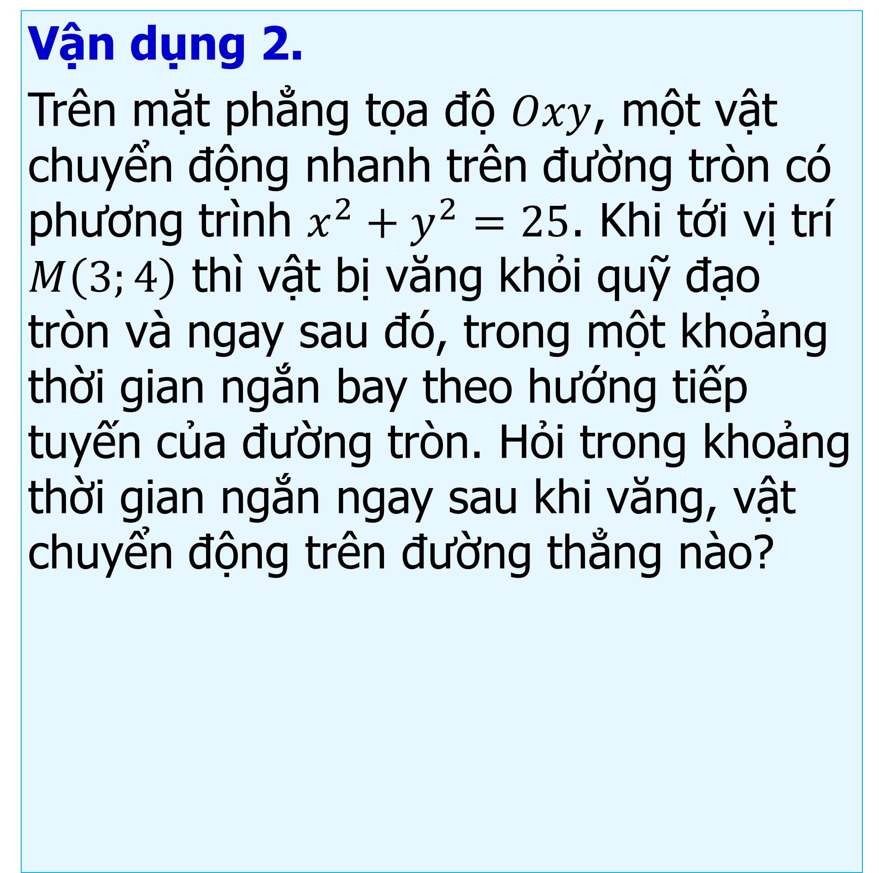
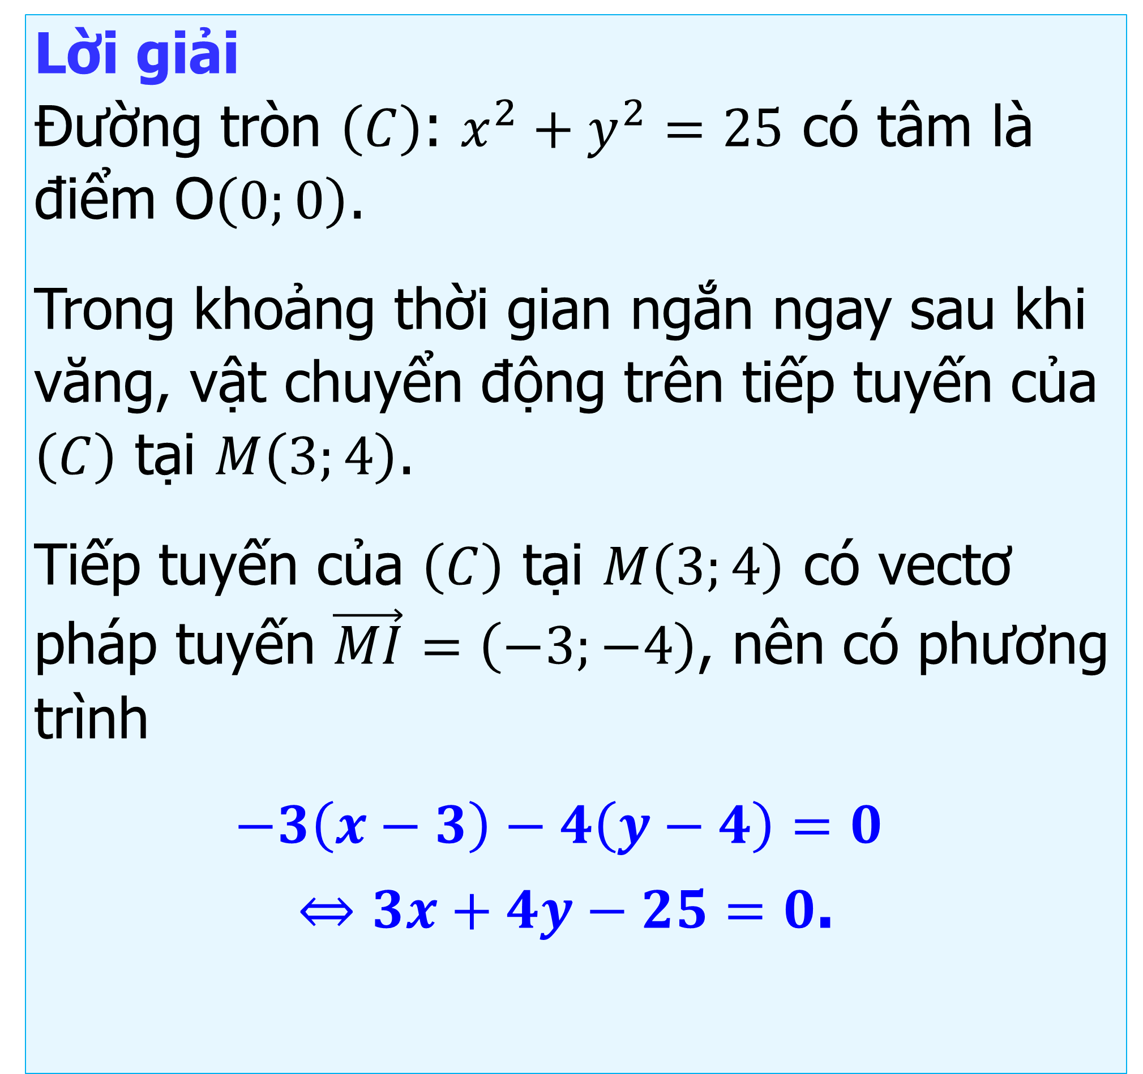
Vận dụng 2.
Trên mặt phẳng tọa độ $Oxy$, một vật chuyển động nhanh trên đường tròn có phương trình $x^{2}+y^{2}=25$. Khi tới vị trí $M\left(3;4\right)$ thì vật bị văng khỏi quỹ đạo tròn và ngay sau đó, trong một khoảng thời gian ngắn bay theo hướng tiếp tuyến của đường tròn. Hỏi trong khoảng thời gian ngắn ngay sau khi văng, vật chuyển động trên đường thẳng nào?
Lời giải
Đường tròn $\left(C\right)$: $x^{2}+y^{2}=25$ có tâm là điểm O$\left(0;0\right)$.
Trong khoảng thời gian ngắn ngay sau khi văng, vật chuyển động trên tiếp tuyến của $\left(C\right)$ tại $M\left(3;4\right)$.
Tiếp tuyến của $\left(C\right)$ tại $M\left(3;4\right)$ có vectơ pháp tuyến $\vec{MI}=\left(−3;−4\right)$, nên có phương trình
$−3\left(x−3\right)−4\left(y−4\right)=0$
$⇔3x+4y−25=0$.

Slide 8
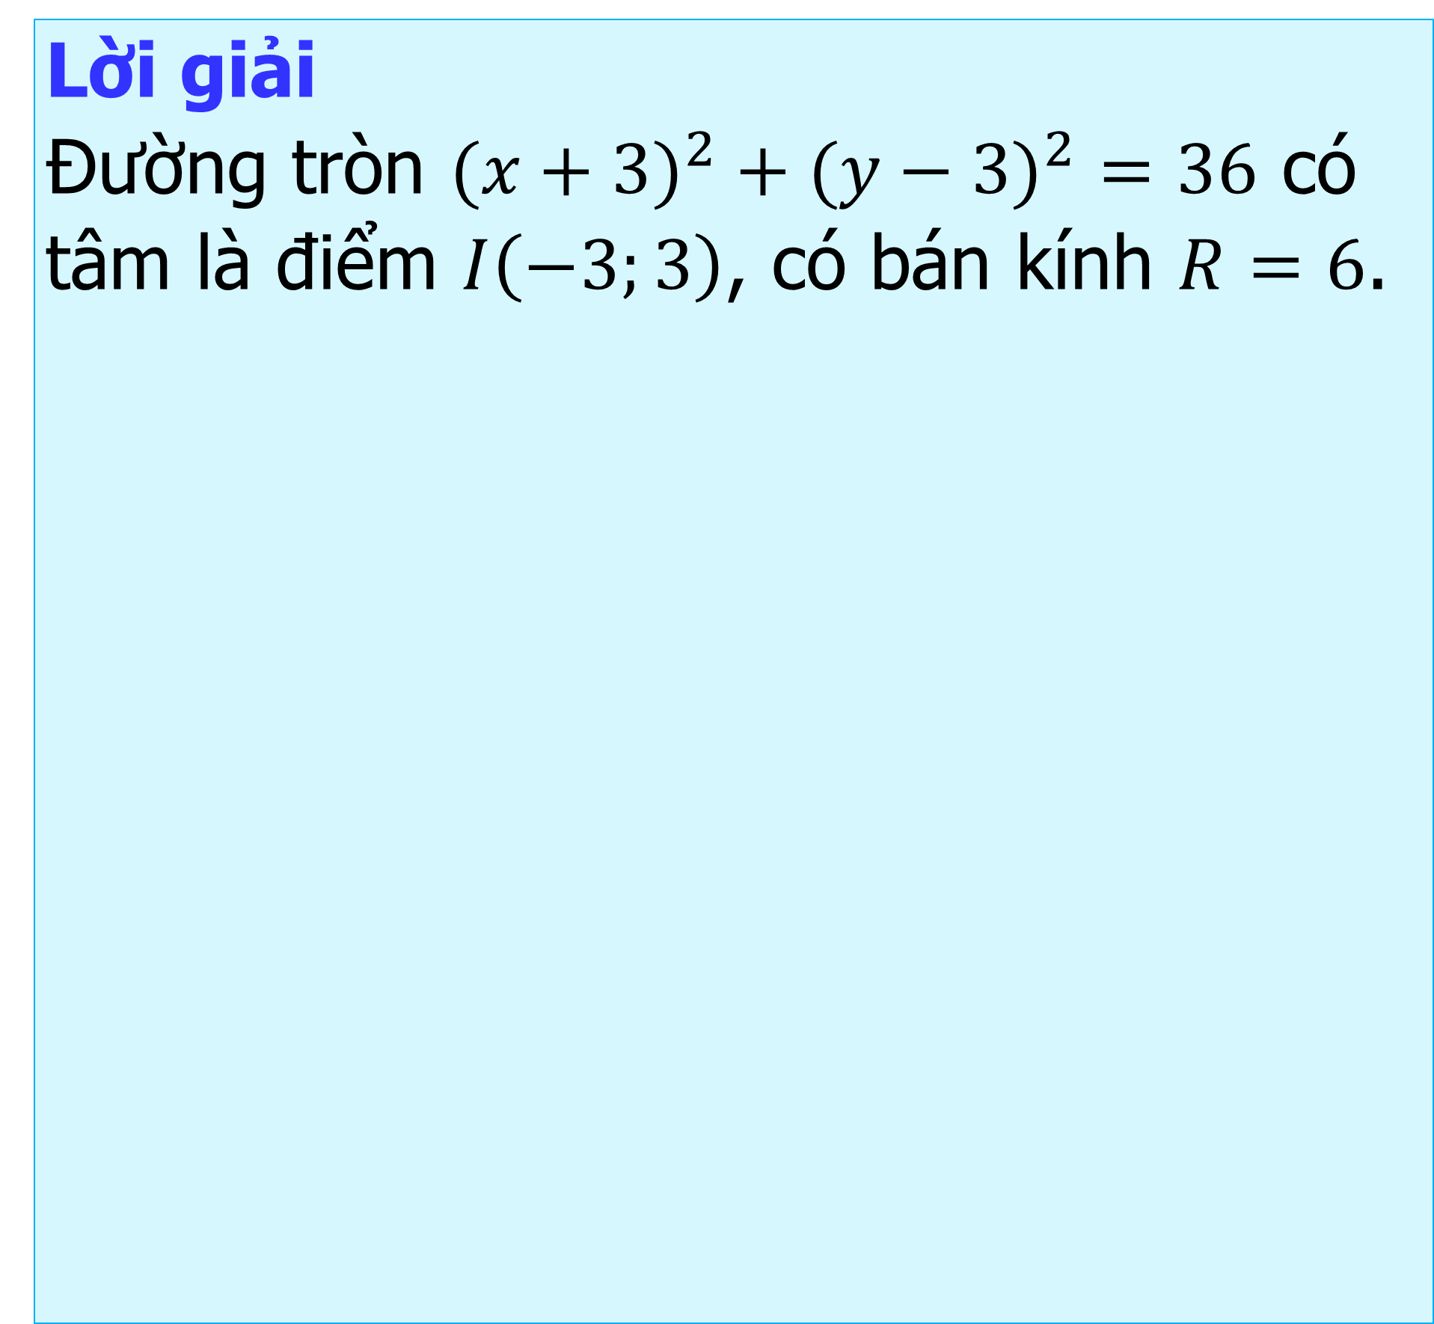
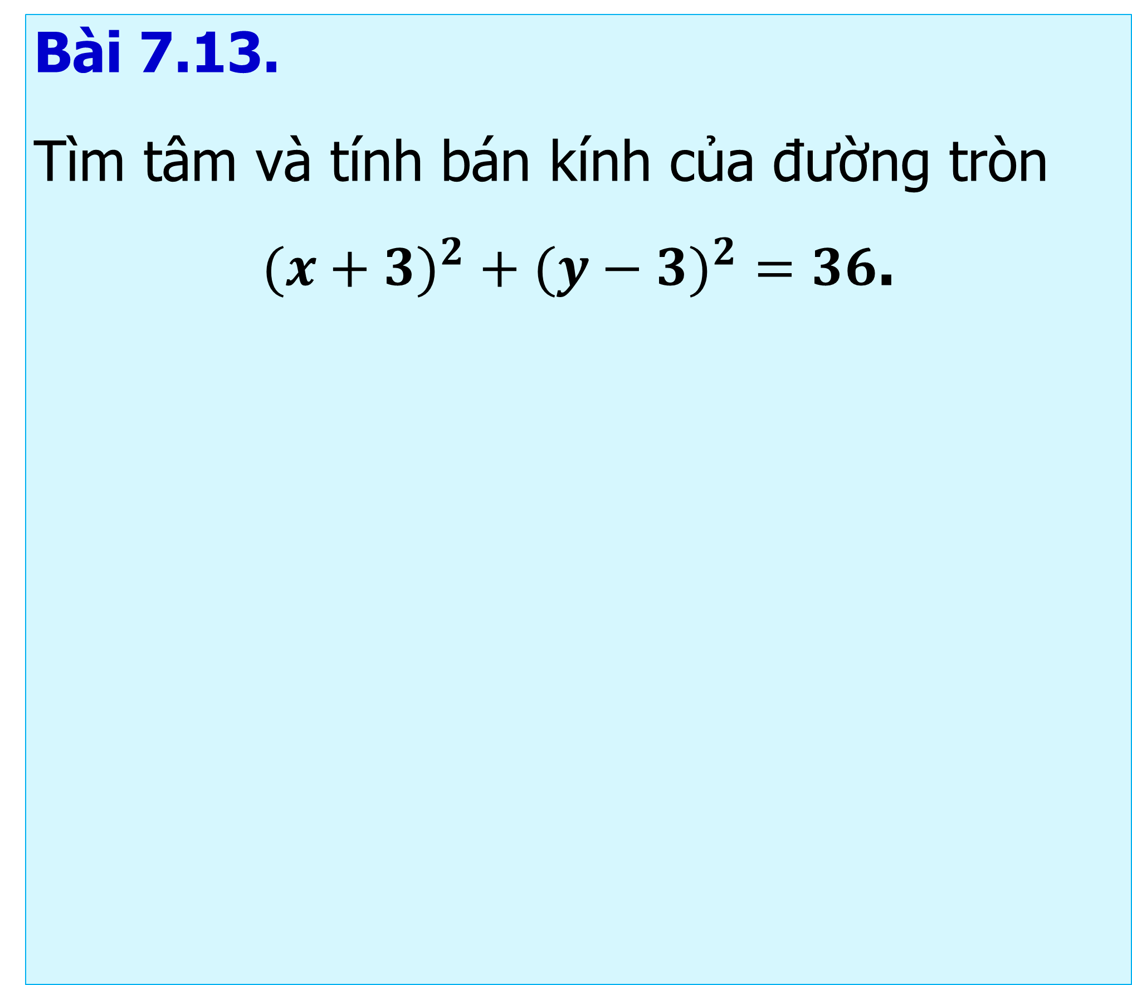
3. BÀI TẬP
Bài 7.13.
Tìm tâm và tính bán kính của đường tròn
$(x+3)^{2}+(y−3)^{2}=36$.
Lời giải
Đường tròn $(x+3)^{2}+(y−3)^{2}=36$ có tâm là điểm $I\left(−3;3\right)$, có bán kính $R=6$.

Slide 9
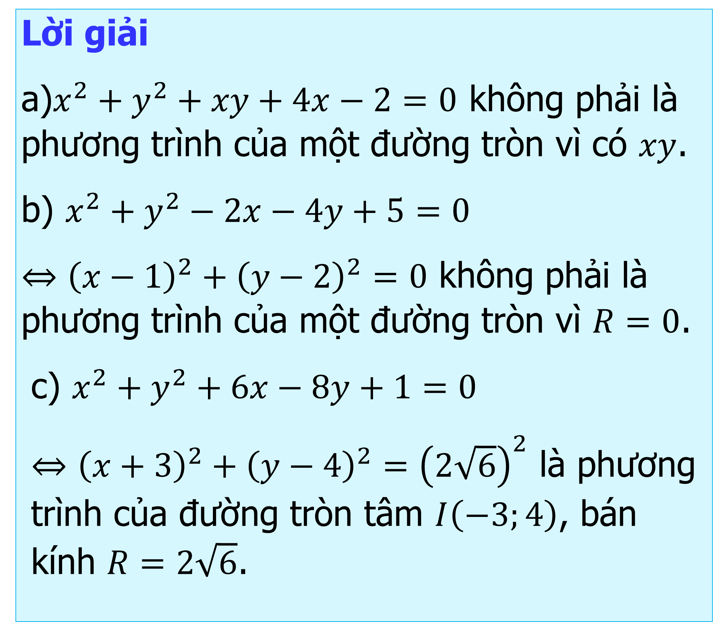
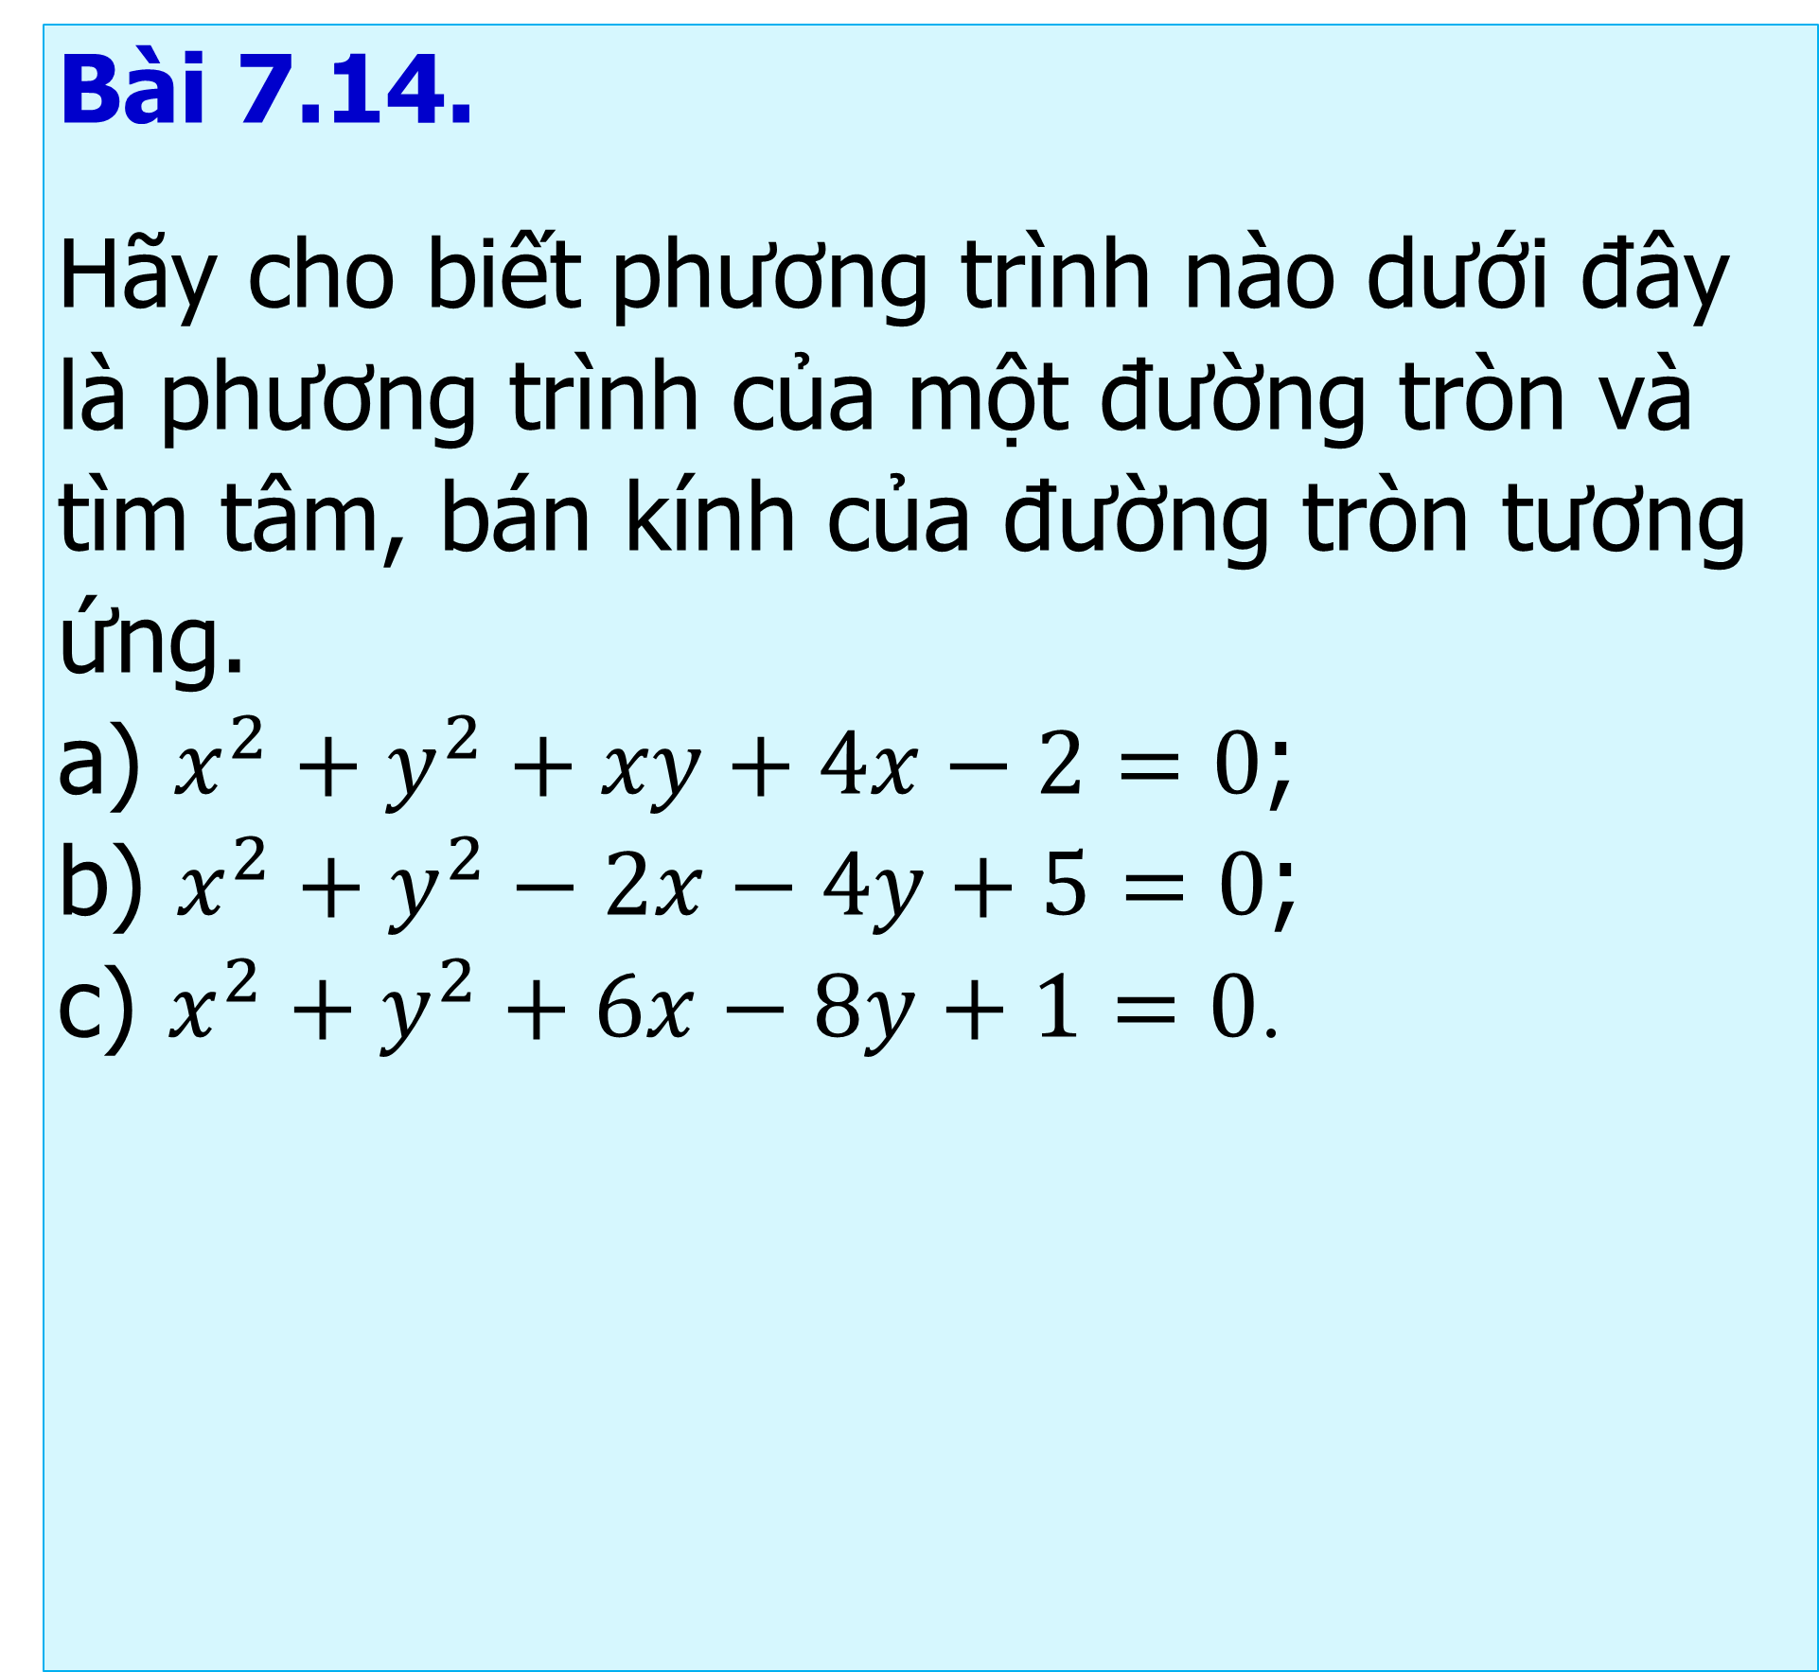
3. BÀI TẬP
Bài 7.14.
Hãy cho biết phương trình nào dưới đây là phương trình của một đường tròn và tìm tâm, bán kính của đường tròn tương ứng.
a) $x^{2}+y^{2}+xy+4x−2=0$;
b) $x^{2}+y^{2}−2x−4y+5=0$;
c) $x^{2}+y^{2}+6x−8y+1=0$.
Lời giải
a)$x^{2}+y^{2}+xy+4x−2=0$ không phải là phương trình của một đường tròn vì có $xy$.
b) $x^{2}+y^{2}−2x−4y+5=0$
$⇔{\left(x−1\right)}^{2}+{\left(y−2\right)}^{2}=0$ không phải là phương trình của một đường tròn vì $R=0$.
c) $x^{2}+y^{2}+6x−8y+1=0$
$⇔{\left(x+3\right)}^{2}+{\left(y−4\right)}^{2}={\left(2\sqrt{6}\right)}^{2}$ là phương trình của đường tròn tâm $I\left(−3;4\right)$, bán kính $R=2\sqrt{6}$.

Slide 10
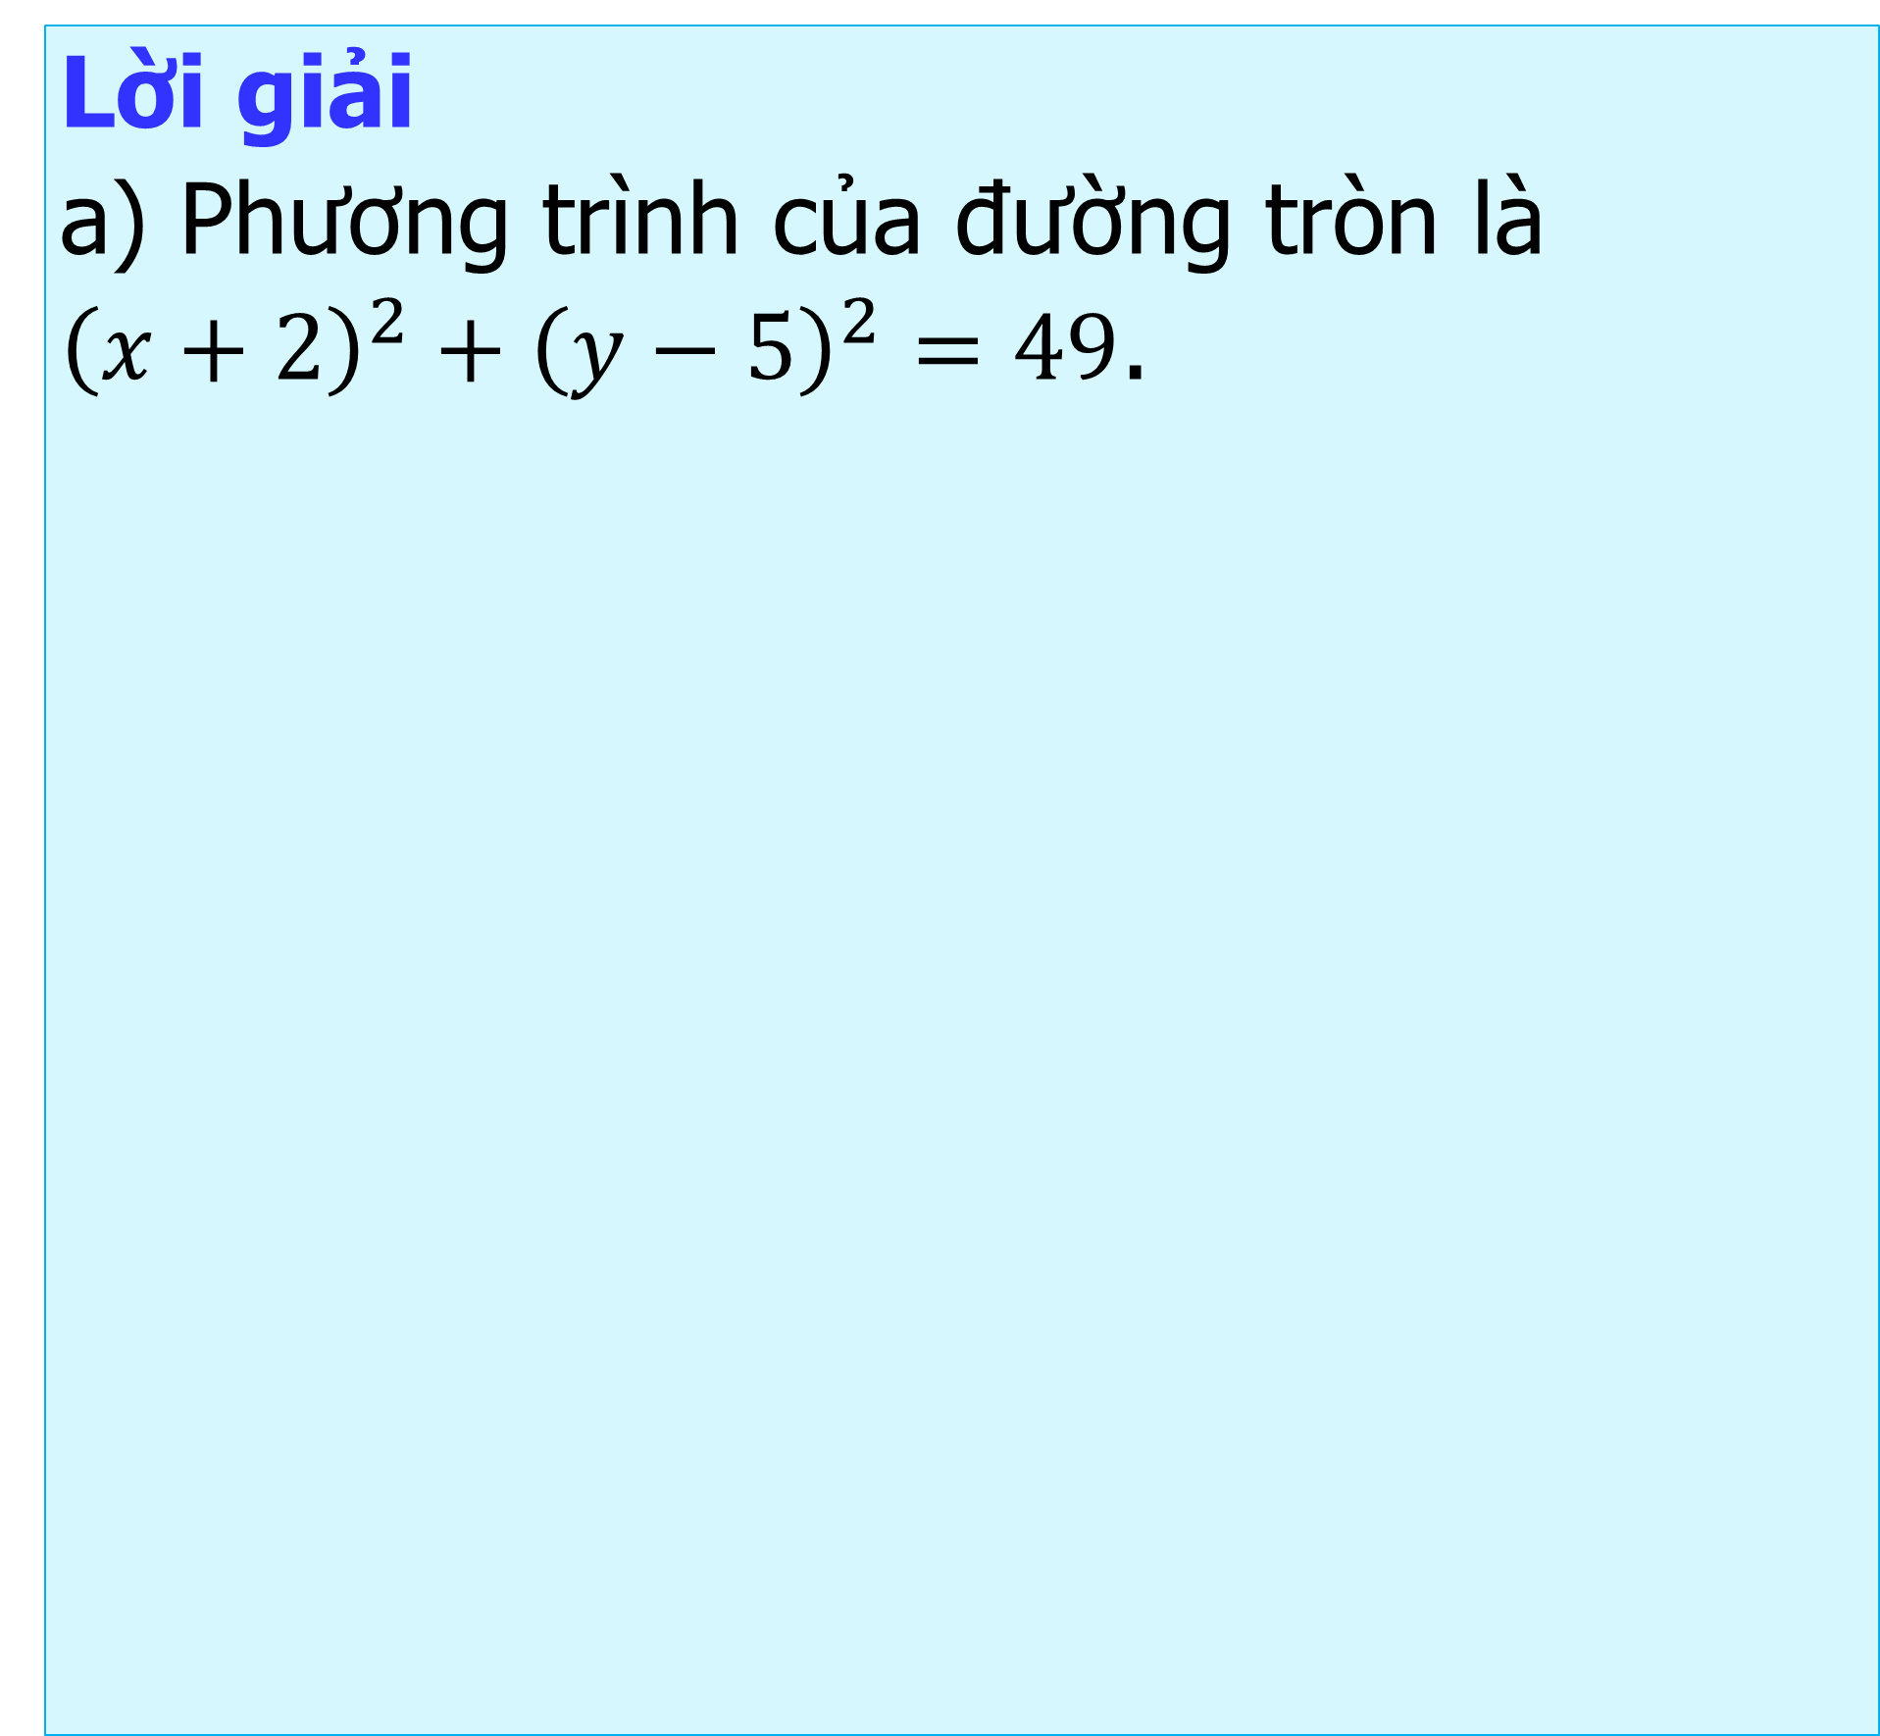
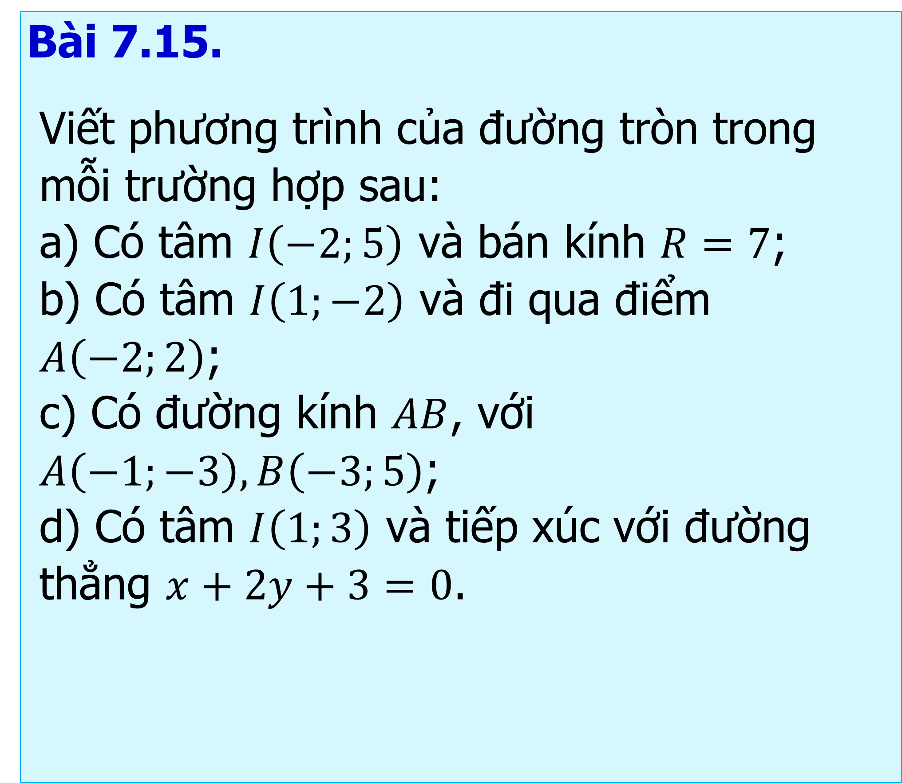
3. BÀI TẬP
Bài 7.15.
Viết phương trình của đường tròn trong mỗi trường hợp sau:
a) Có tâm $I\left(−2;5\right)$ và bán kính $R=7$;
b) Có tâm $I\left(1;−2\right)$ và đi qua điểm $A\left(−2;2\right)$;
c) Có đường kính $AB$, với $A\left(−1;−3\right),B\left(−3;5\right)$;
d) Có tâm $I\left(1;3\right)$ và tiếp xúc với đường thẳng $x+2y+3=0$.
Lời giải
a) Phương trình của đường tròn là ${\left(x+2\right)}^{2}+{\left(y−5\right)}^{2}=49$.

Slide 11
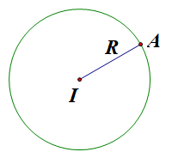
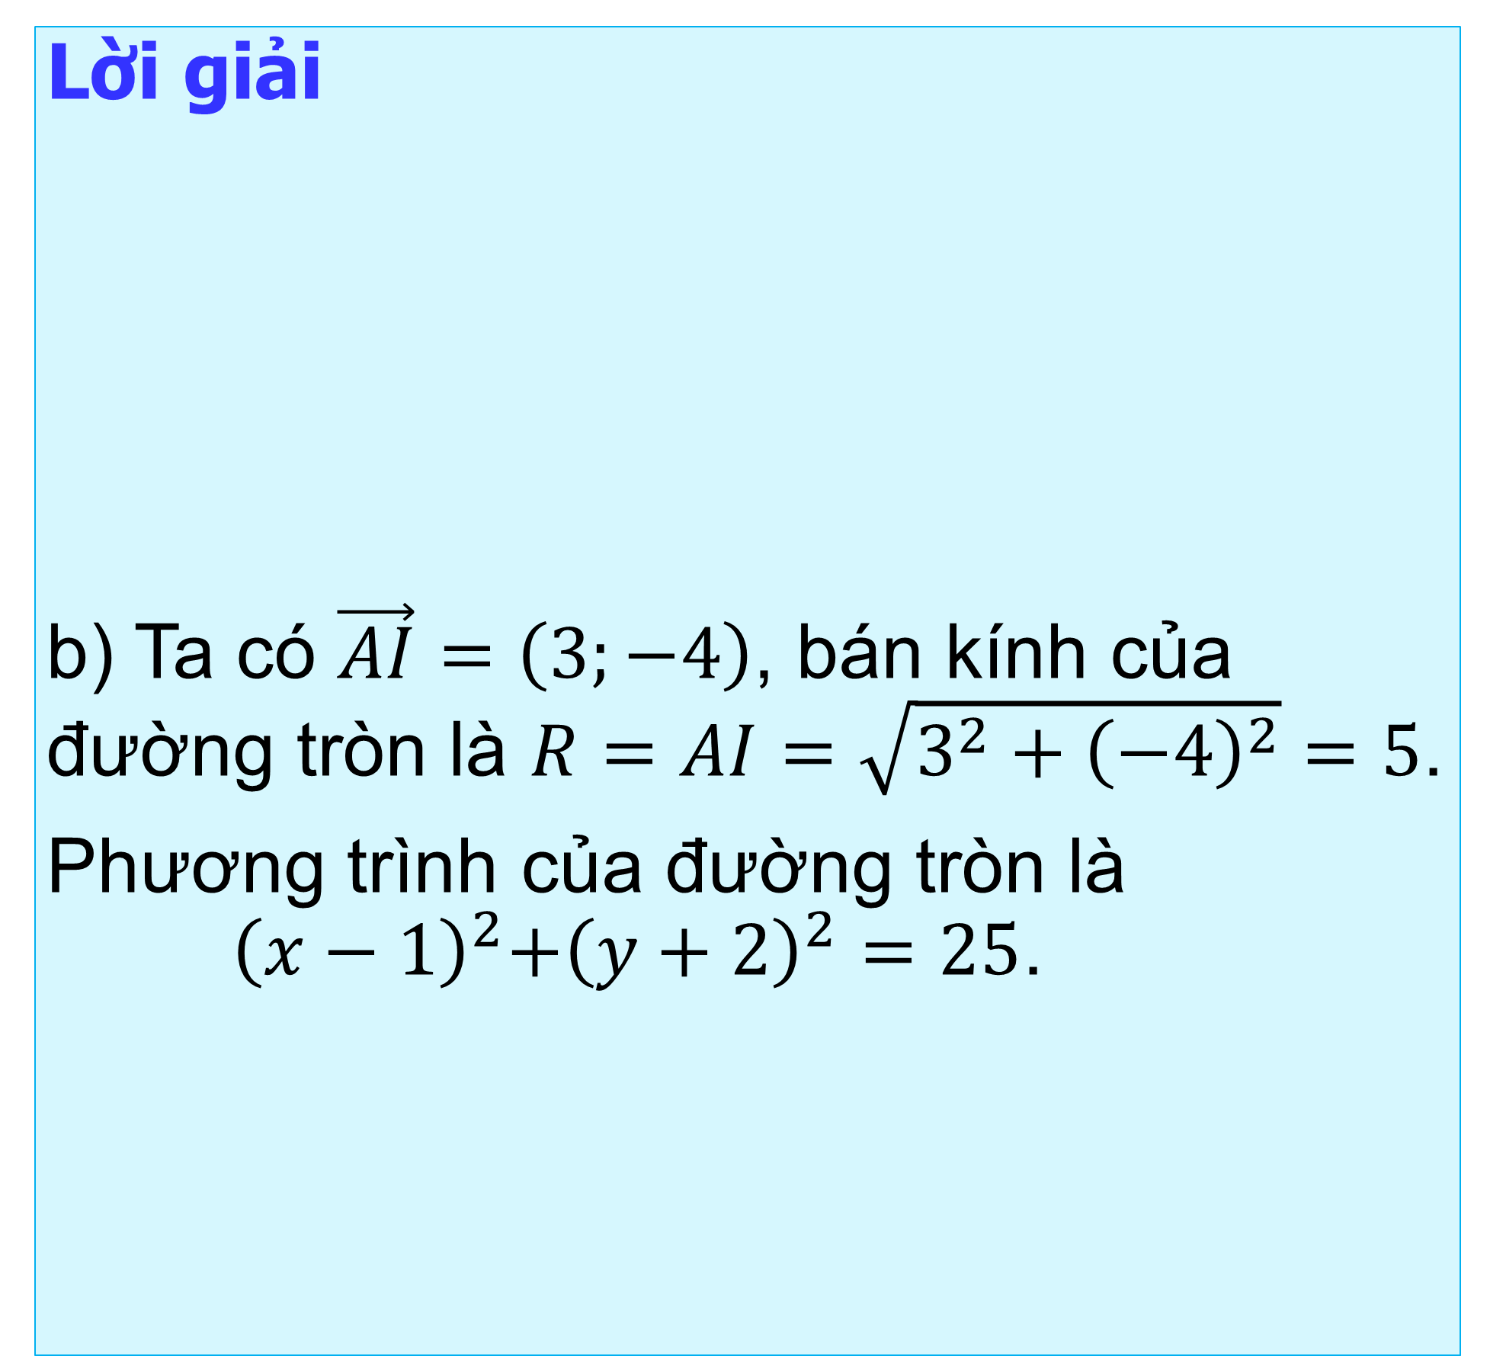
3. BÀI TẬP
Bài 7.15.
Viết phương trình của đường tròn trong mỗi trường hợp sau:
a) Có tâm $I\left(−2;5\right)$ và bán kính $R=7$;
b) Có tâm $I\left(1;−2\right)$ và đi qua điểm $A\left(−2;2\right)$;
c) Có đường kính $AB$, với $A\left(−1;−3\right),B\left(−3;5\right)$;
d) Có tâm $I\left(1;3\right)$ và tiếp xúc với đường thẳng $x+2y+3=0$.
Lời giải
b) Ta có $\vec{AI}=\left(3;−4\right)$, bán kính của đường tròn là $R=AI=\sqrt{3^{2}+{\left(−4\right)}^{2}}=5$.
Phương trình của đường tròn là ${ \left(x−1\right)}^{2}+{\left(y+2\right)}^{2}=25$.

Slide 12
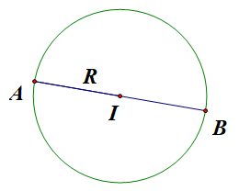
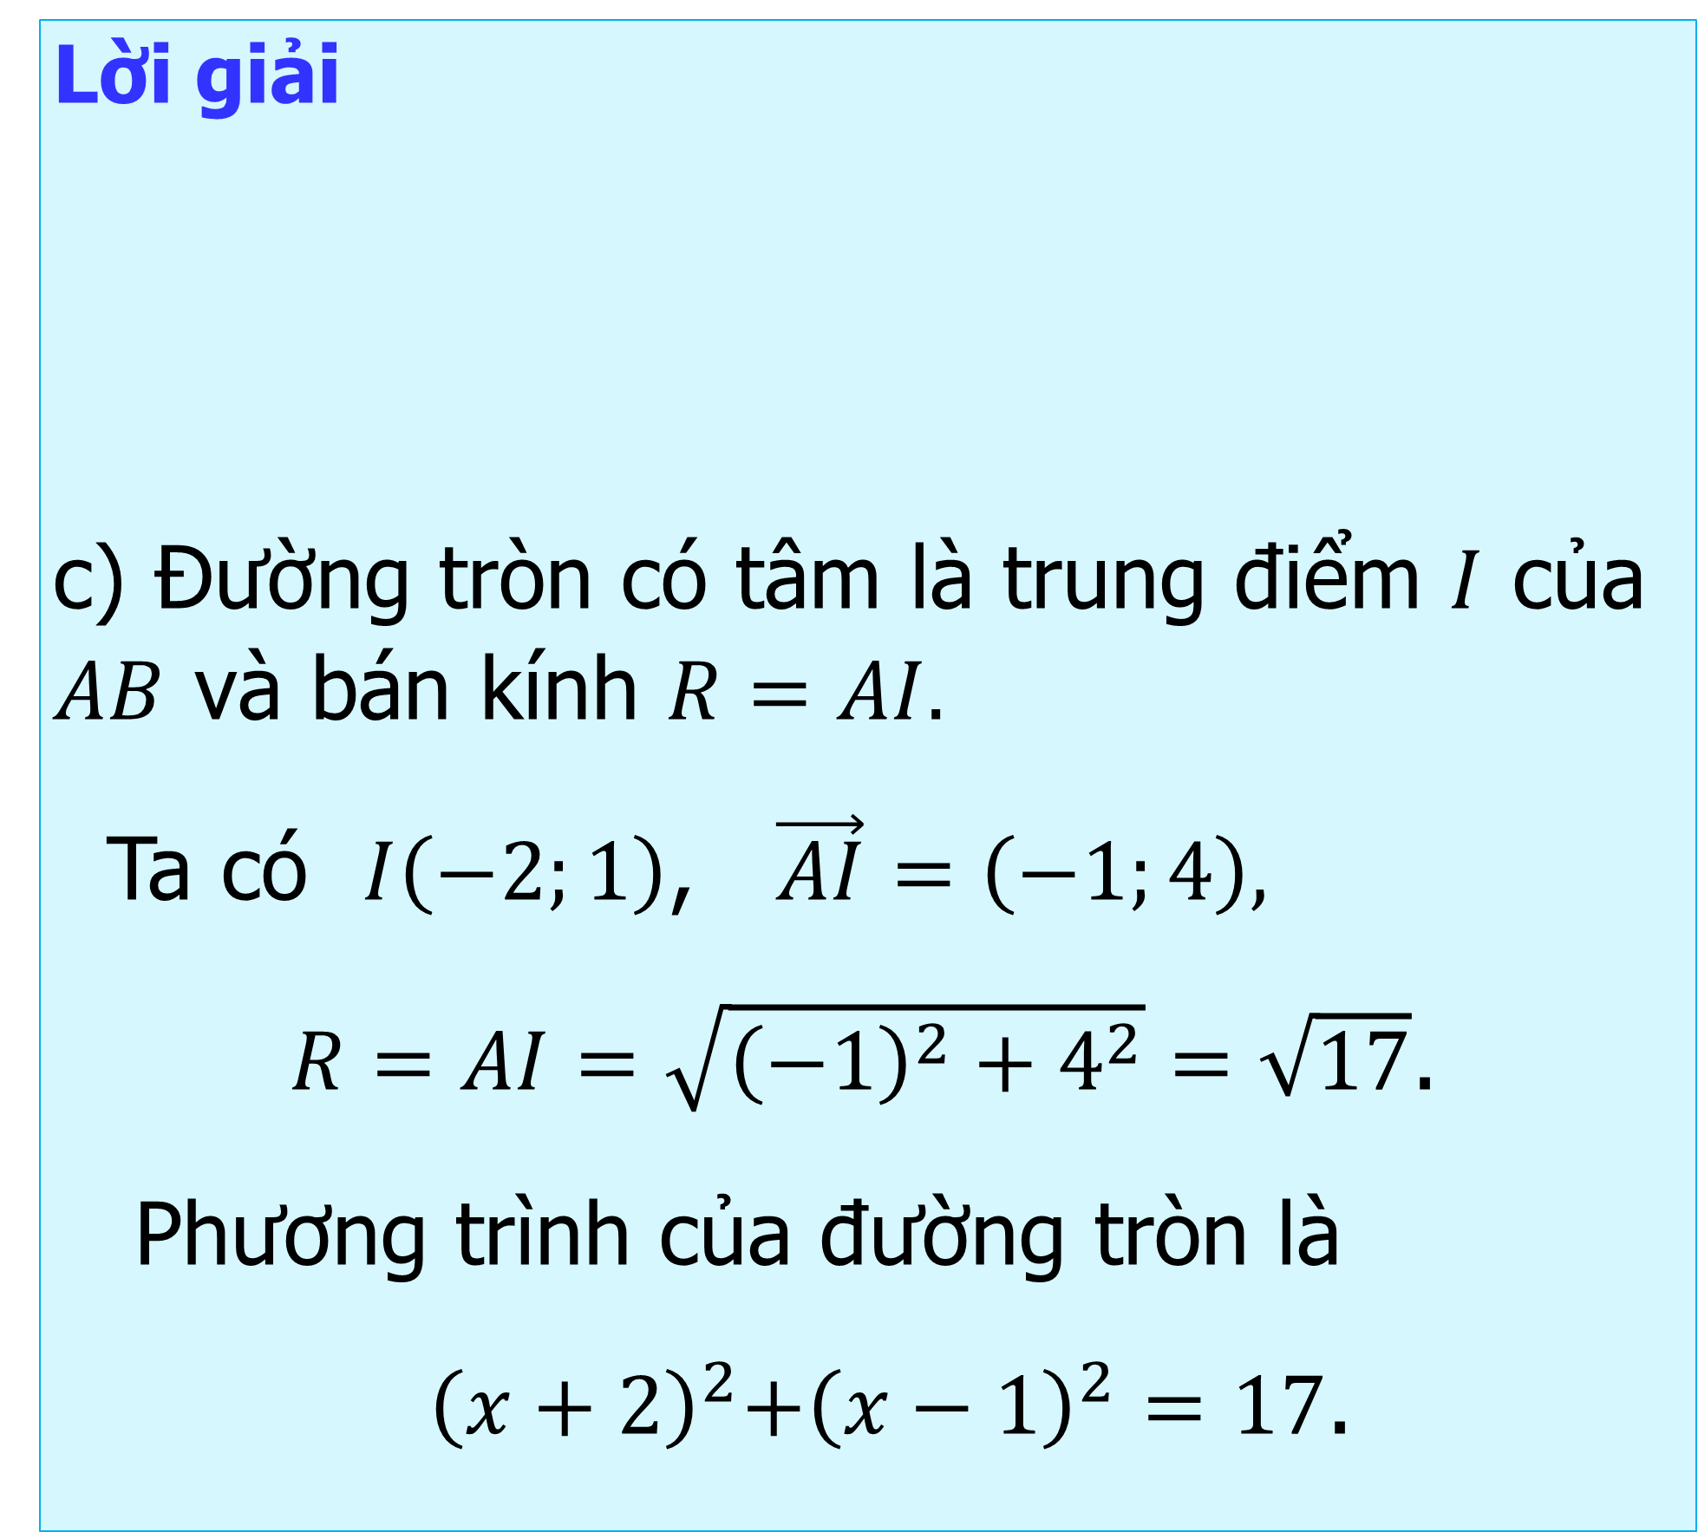
3. BÀI TẬP
Bài 7.15.
Viết phương trình của đường tròn trong mỗi trường hợp sau:
a) Có tâm $I\left(−2;5\right)$ và bán kính $R=7$;
b) Có tâm $I\left(1;−2\right)$ và đi qua điểm $A\left(−2;2\right)$;
c) Có đường kính $AB$, với $A\left(−1;−3\right),B\left(−3;5\right)$;
d) Có tâm $I\left(1;3\right)$ và tiếp xúc với đường thẳng $x+2y+3=0$.
Lời giải
c) Đường tròn có tâm là trung điểm $I$ của $AB$ và bán kính $R=AI.$
Ta có $I\left(−2;1\right)$, $\vec{AI}=\left(−1;4\right),$
$R=AI=\sqrt{{\left(−1\right)}^{2}+4^{2}}=\sqrt{17}$.
Phương trình của đường tròn là
${ \left(x+2\right)}^{2}+{\left(x−1\right)}^{2}=17$.

Slide 13
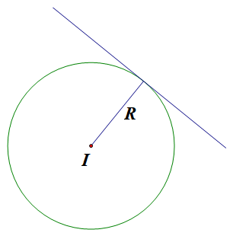
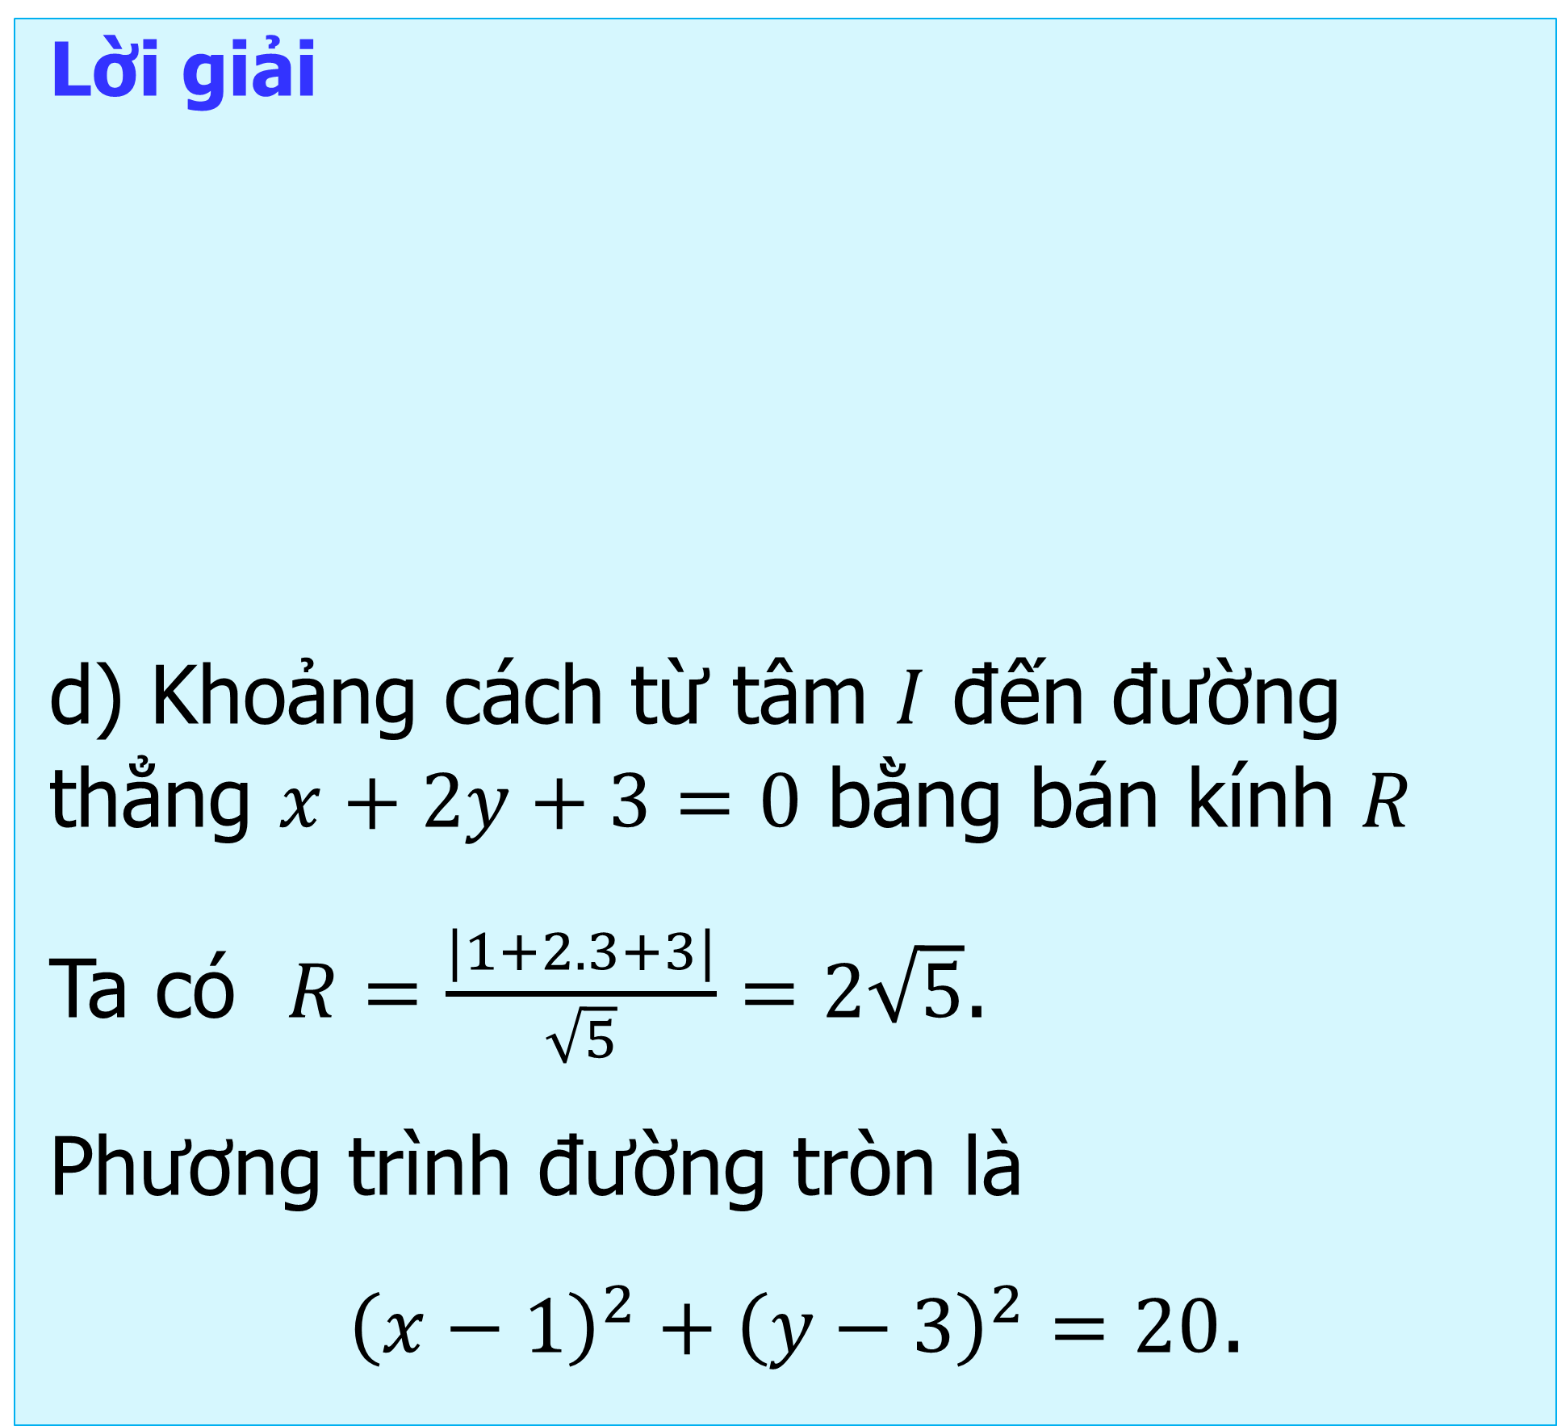
3. BÀI TẬP
Bài 7.15.
Viết phương trình của đường tròn trong mỗi trường hợp sau:
a) Có tâm $I\left(−2;5\right)$ và bán kính $R=7$;
b) Có tâm $I\left(1;−2\right)$ và đi qua điểm $A\left(−2;2\right)$;
c) Có đường kính $AB$, với $A\left(−1;−3\right),B\left(−3;5\right)$;
d) Có tâm $I\left(1;3\right)$ và tiếp xúc với đường thẳng $x+2y+3=0$.
Lời giải
d) Khoảng cách từ tâm $I$ đến đường thẳng $x+2y+3=0$ bằng bán kính $R$
Ta có $R=\frac{|1+2.3+3|}{\sqrt{5}}=2\sqrt{5}$.
Phương trình đường tròn là
${\left(x−1\right)}^{2}+{\left(y−3\right)}^{2}=20$.

Slide 14
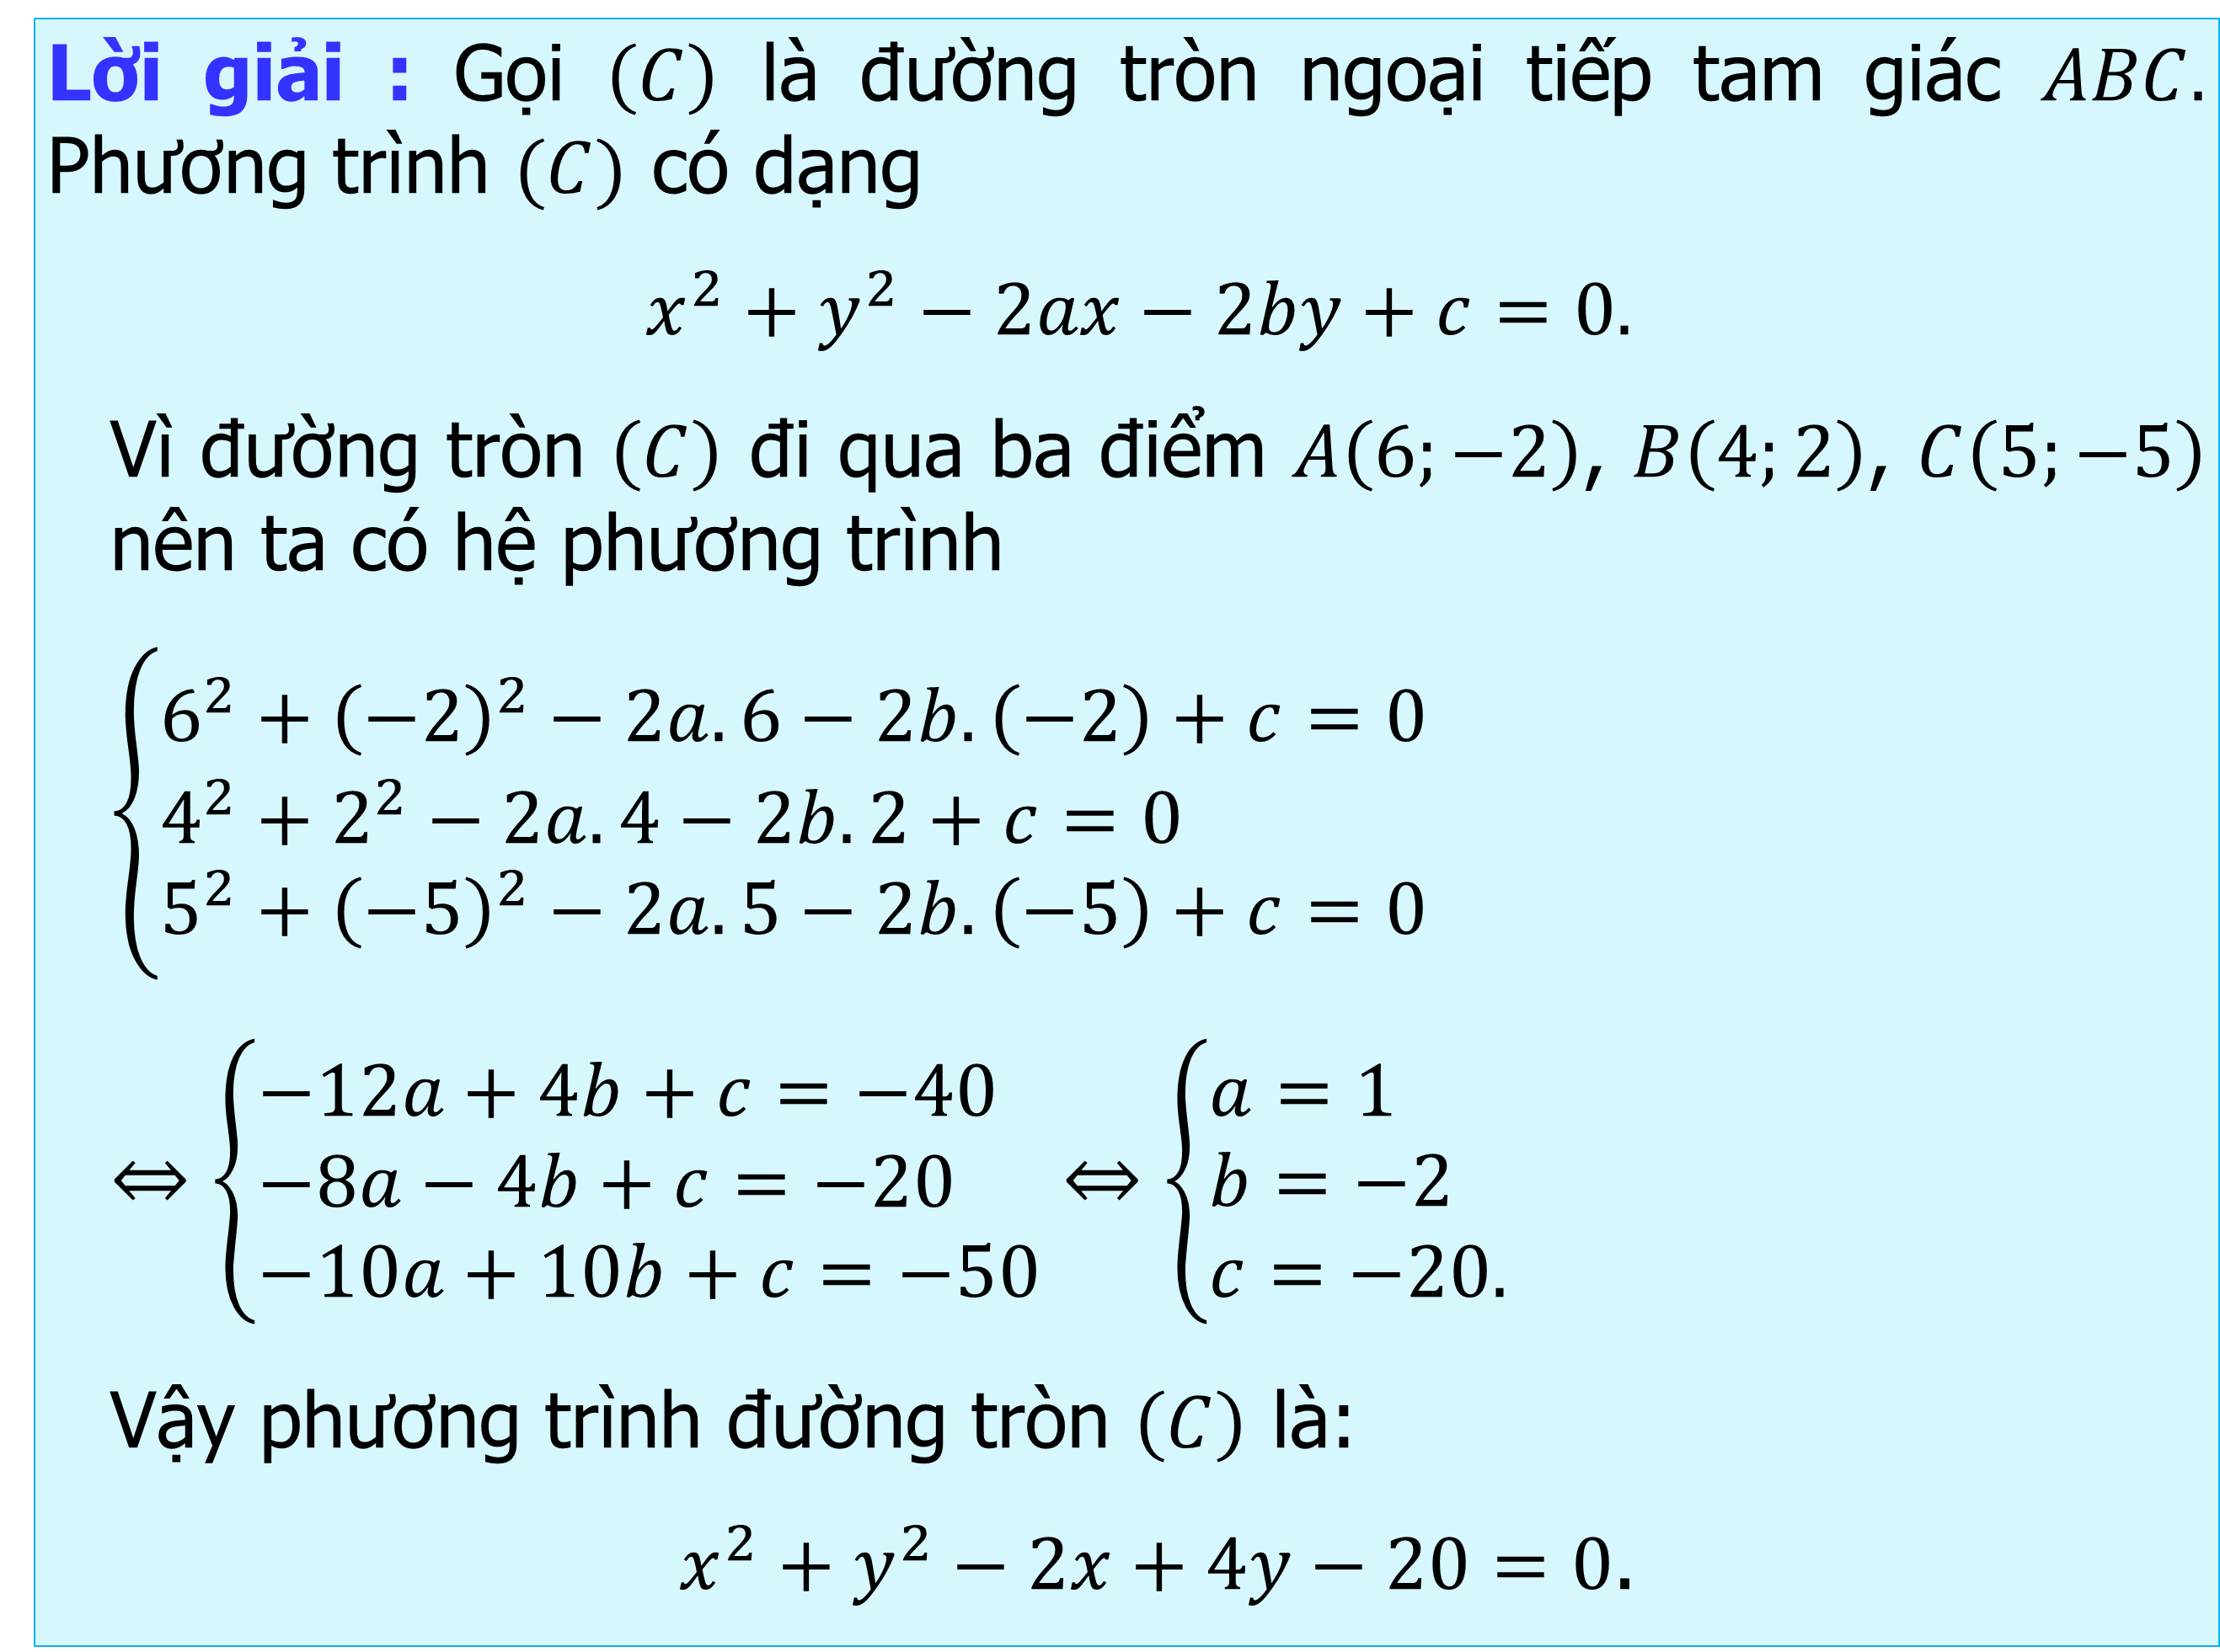
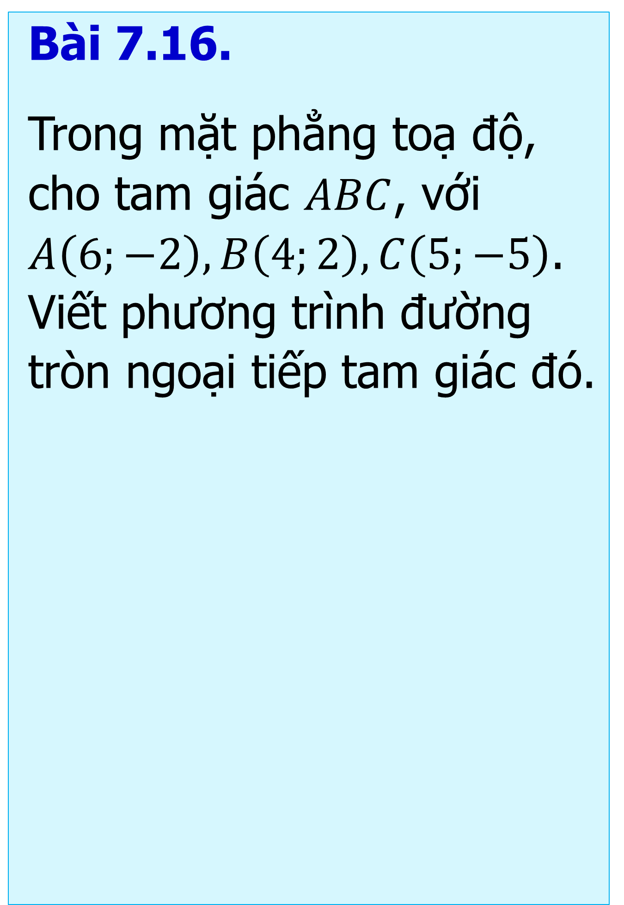
3. BÀI TẬP
Bài 7.16.
Trong mặt phẳng toạ độ, cho tam giác $ABC$, với $A\left(6;−2\right),B\left(4;2\right),C\left(5;−5\right)$. Viết phương trình đường tròn ngoại tiếp tam giác đó.
Lời giải : Gọi $\left(C\right)$ là đường tròn ngoại tiếp tam giác $ABC.$ Phương trình $(C)$ có dạng
$x^{2}+y^{2}−2ax−2by+c=0.$
Vì đường tròn $\left(C\right)$ đi qua ba điểm $A\left(6;−2\right)$, $B\left(4;2\right)$, $C\left(5;−5\right)$ nên ta có hệ phương trình
$\left\{\begin{aligned}&6^{2}+{\left(−2\right)}^{2}−2a.6−2b.\left(−2\right)+c=0 \\ &4^{2}+2^{2}−2a.4−2b.2+c=0 \\ &5^{2}+{\left(−5\right)}^{2}−2a.5−2b.\left(−5\right)+c=0\end{aligned}\right.$
$⇔\left\{\begin{aligned}&−12a+4b+c=−40 \\ &−8a−4b+c=−20 \\ &−10a+10b+c=−50\end{aligned}\right.⇔\left\{\begin{aligned}&a=1 \\ &b=−2 \\ &c=−20.\end{aligned}\right.$
Vậy phương trình đường tròn $\left(C\right)$ là:
$x^{2}+y^{2}−2x+4y−20=0$.

Slide 15
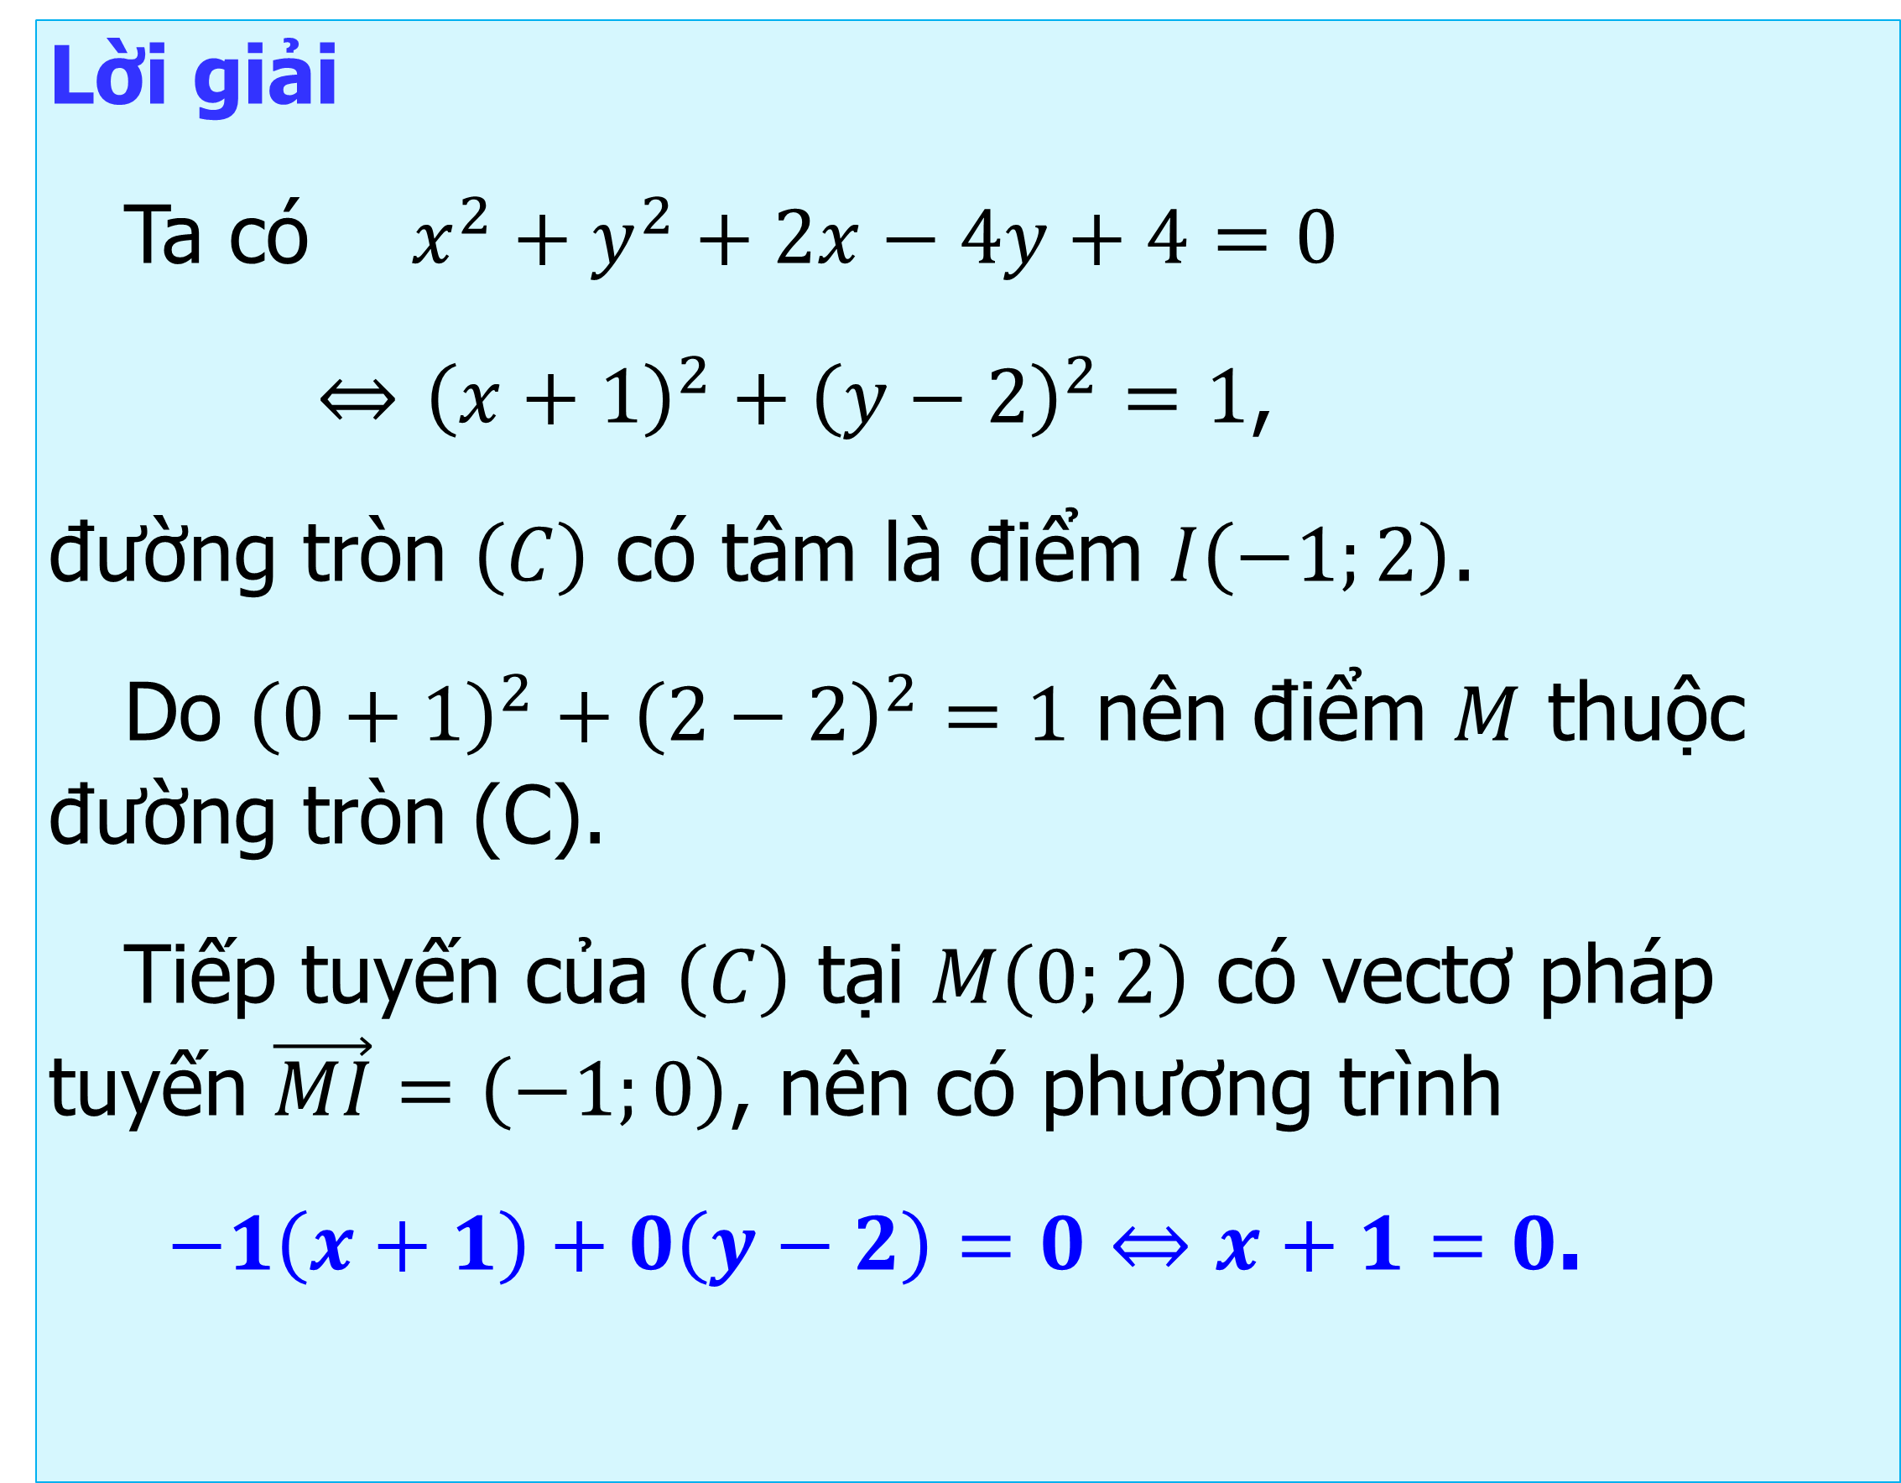
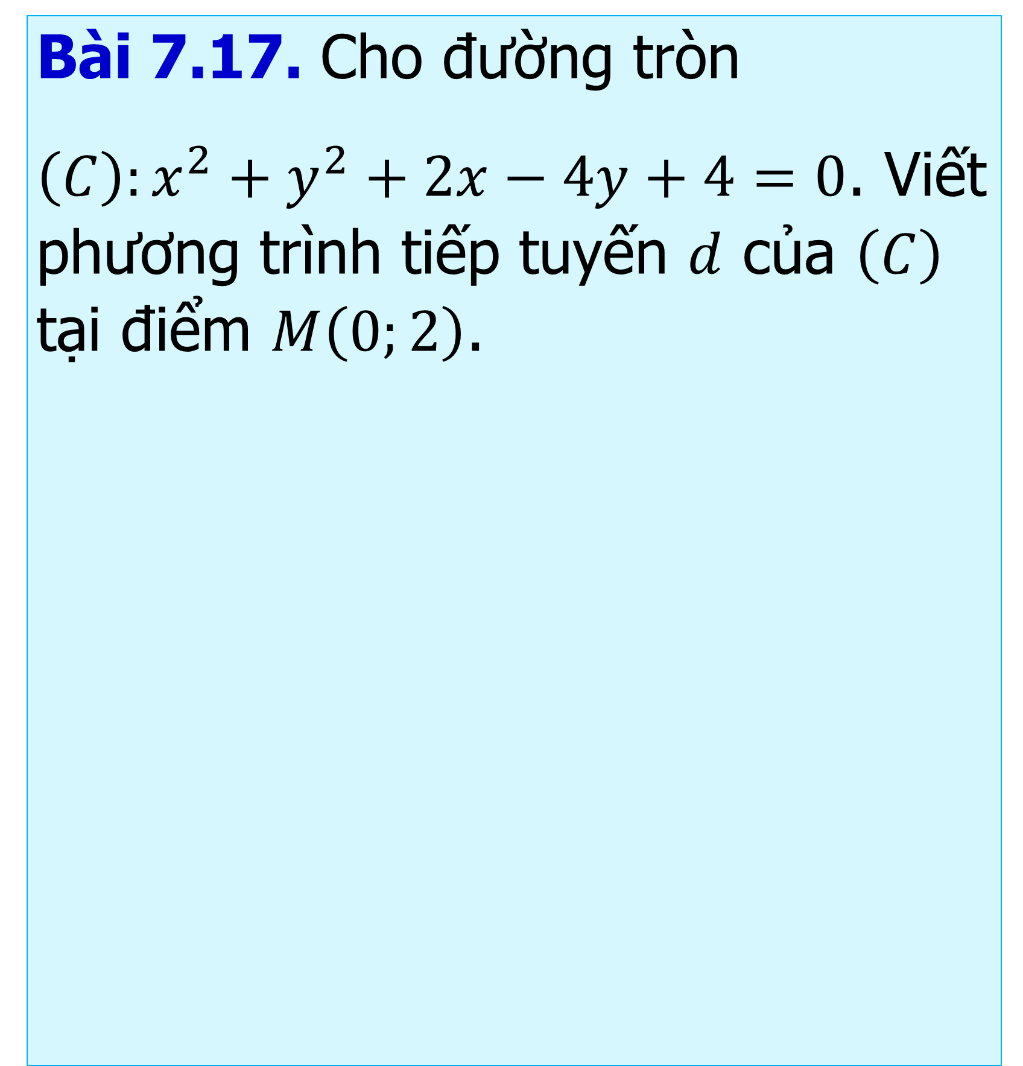
3. BÀI TẬP
Bài 7.17. Cho đường tròn
$\left(C\right):x^{2}+y^{2}+2x−4y+4=0$. Viết phương trình tiếp tuyến $d$ của $\left(C\right)$ tại điểm $M\left(0;2\right)$.
Lời giải
Ta có $x^{2}+y^{2}+2x−4y+4=0$
$⇔$ ${\left(x+1\right)}^{2}+{\left(y−2\right)}^{2}=1$,
đường tròn $\left(C\right)$ có tâm là điểm $I\left(−1;2\right)$.
Do ${\left(0+1\right)}^{2}+{\left(2−2\right)}^{2}=1$ nên điểm $M$ thuộc đường tròn (C).
Tiếp tuyến của $\left(C\right)$ tại $M\left(0;2\right)$ có vectơ pháp tuyến $\vec{MI}=\left(−1;0\right)$, nên có phương trình
$−1\left(x+1\right)+0\left(y−2\right)=0⇔x+1=0$.

Slide 16
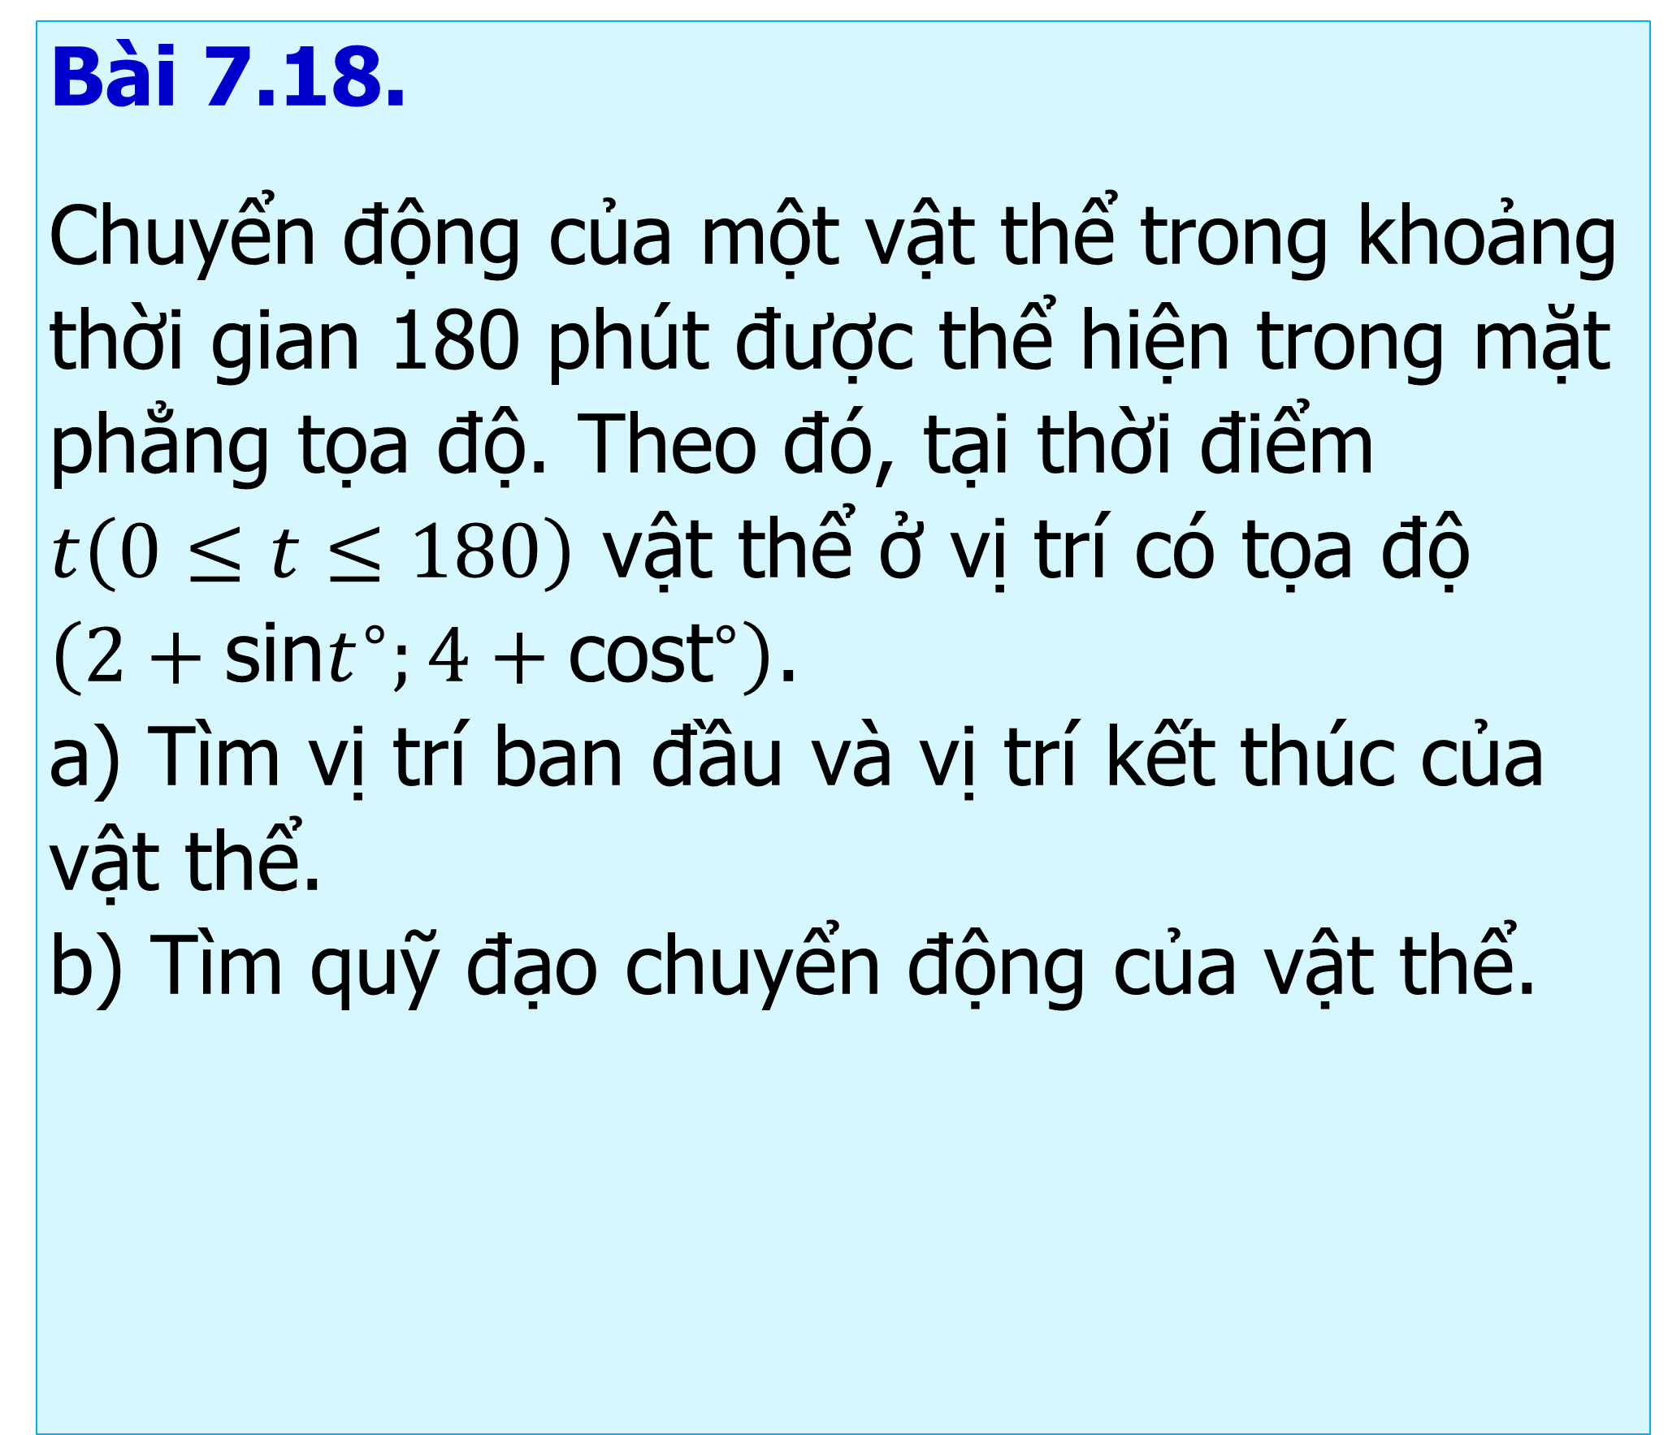
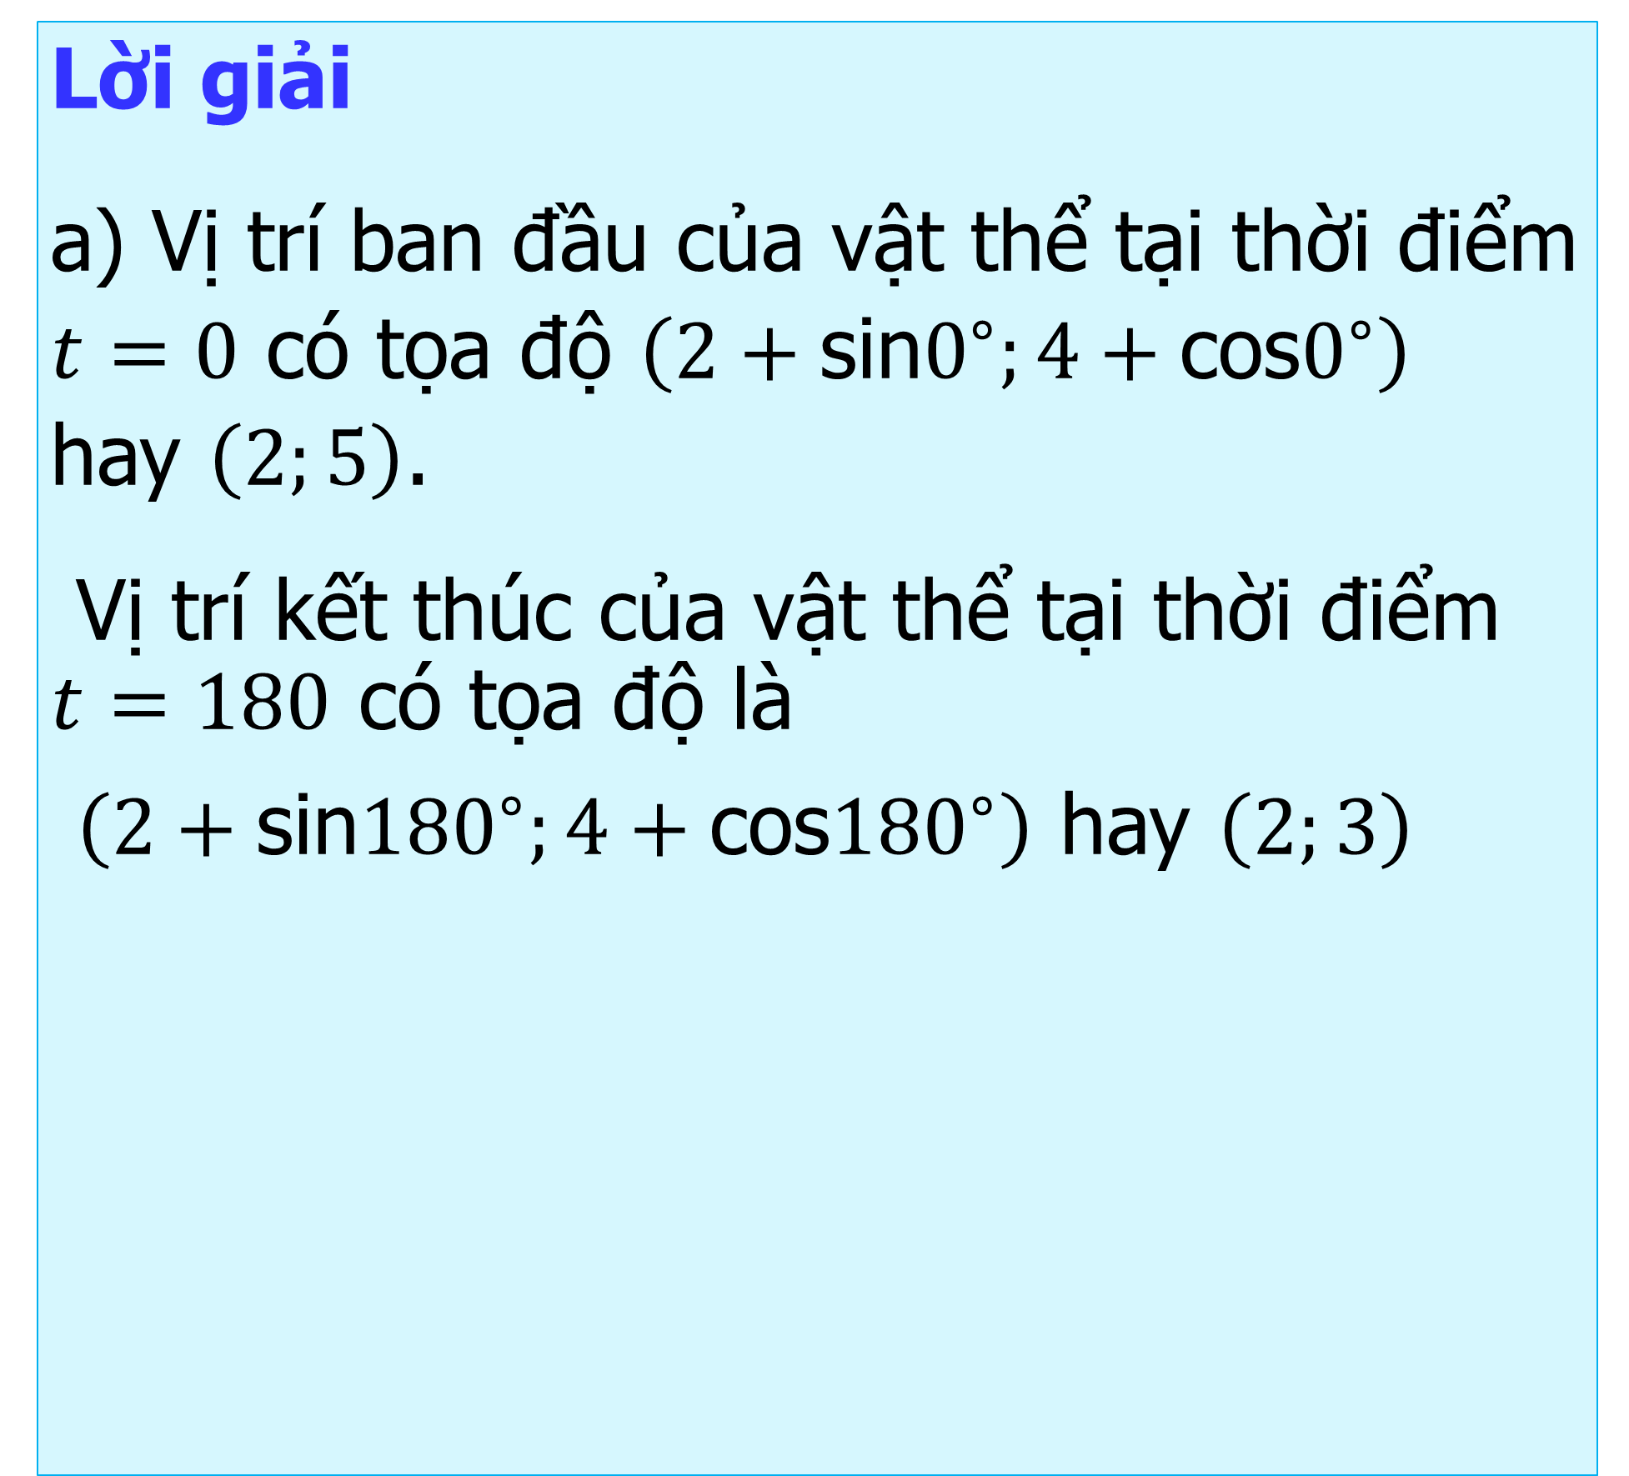
3. BÀI TẬP
Bài 7.18.
Chuyển động của một vật thể trong khoảng thời gian 180 phút được thể hiện trong mặt phẳng tọa độ. Theo đó, tại thời điểm $t\left(0≤t≤180\right)$ vật thể ở vị trí có tọa độ $\left(2+\text{sin}t^{∘};4+\text{cos}{\text{t}}^{∘}\right)$.
a) Tìm vị trí ban đầu và vị trí kết thúc của vật thể.
b) Tìm quỹ đạo chuyển động của vật thể.
Lời giải
a) Vị trí ban đầu của vật thể tại thời điểm $t=0$ có tọa độ $\left(2+\text{sin}0^{∘};4+\text{cos}{\text{0}}^{∘}\right)$ hay $\left(2;5\right)$.
Vị trí kết thúc của vật thể tại thời điểm $t=180$ có tọa độ là
$\left(2+\text{sin}{180}^{∘};4+\text{cos}{180}^{∘}\right)$ hay $\left(2;3\right)$

Slide 17

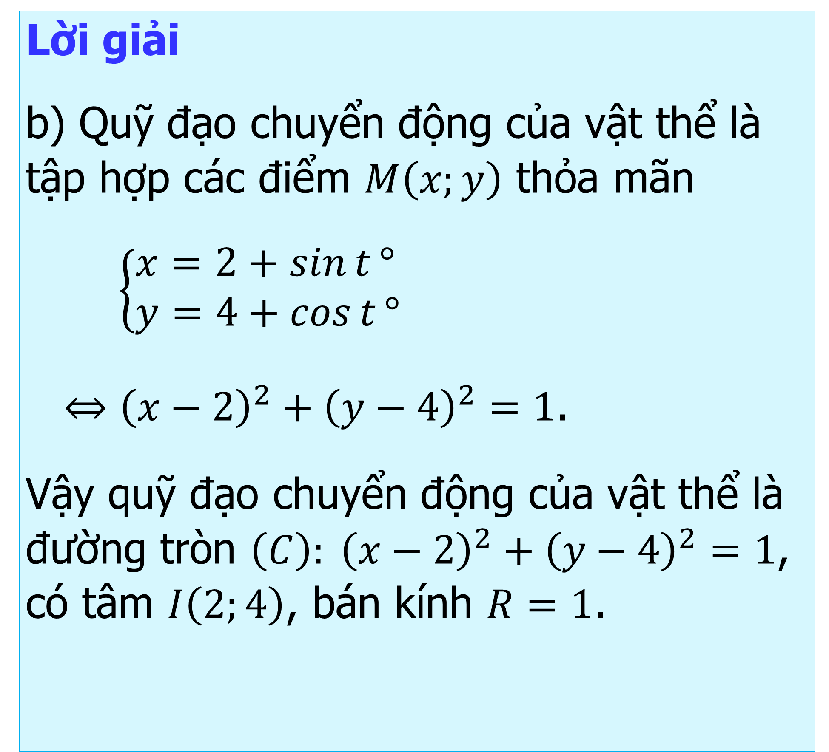
3. BÀI TẬP
Bài 7.18.
Chuyển động của một vật thể trong khoảng thời gian 180 phút được thể hiện trong mặt phẳng tọa độ. Theo đó, tại thời điểm $t\left(0≤t≤180\right)$ vật thể ở vị trí có tọa độ $\left(2+\text{sin}t^{∘};4+\text{cos}{\text{t}}^{∘}\right)$.
a) Tìm vị trí ban đầu và vị trí kết thúc của vật thể.
b) Tìm quỹ đạo chuyển động của vật thể.
Lời giải
b) Quỹ đạo chuyển động của vật thể là tập hợp các điểm $M\left(x;y\right)$ thỏa mãn
$\left\{\begin{aligned}&x=2+\sin{t}° \\ &y=4+\cos{t}°\end{aligned}\right.$
$⇔{\left(x−2\right)}^{2}+{\left(y−4\right)}^{2}=1$.
Vậy quỹ đạo chuyển động của vật thể là đường tròn $\left(C\right): {\left(x−2\right)}^{2}+{\left(y−4\right)}^{2}=1$, có tâm $I\left(2;4\right)$, bán kính $R=1$.

